Slide 1
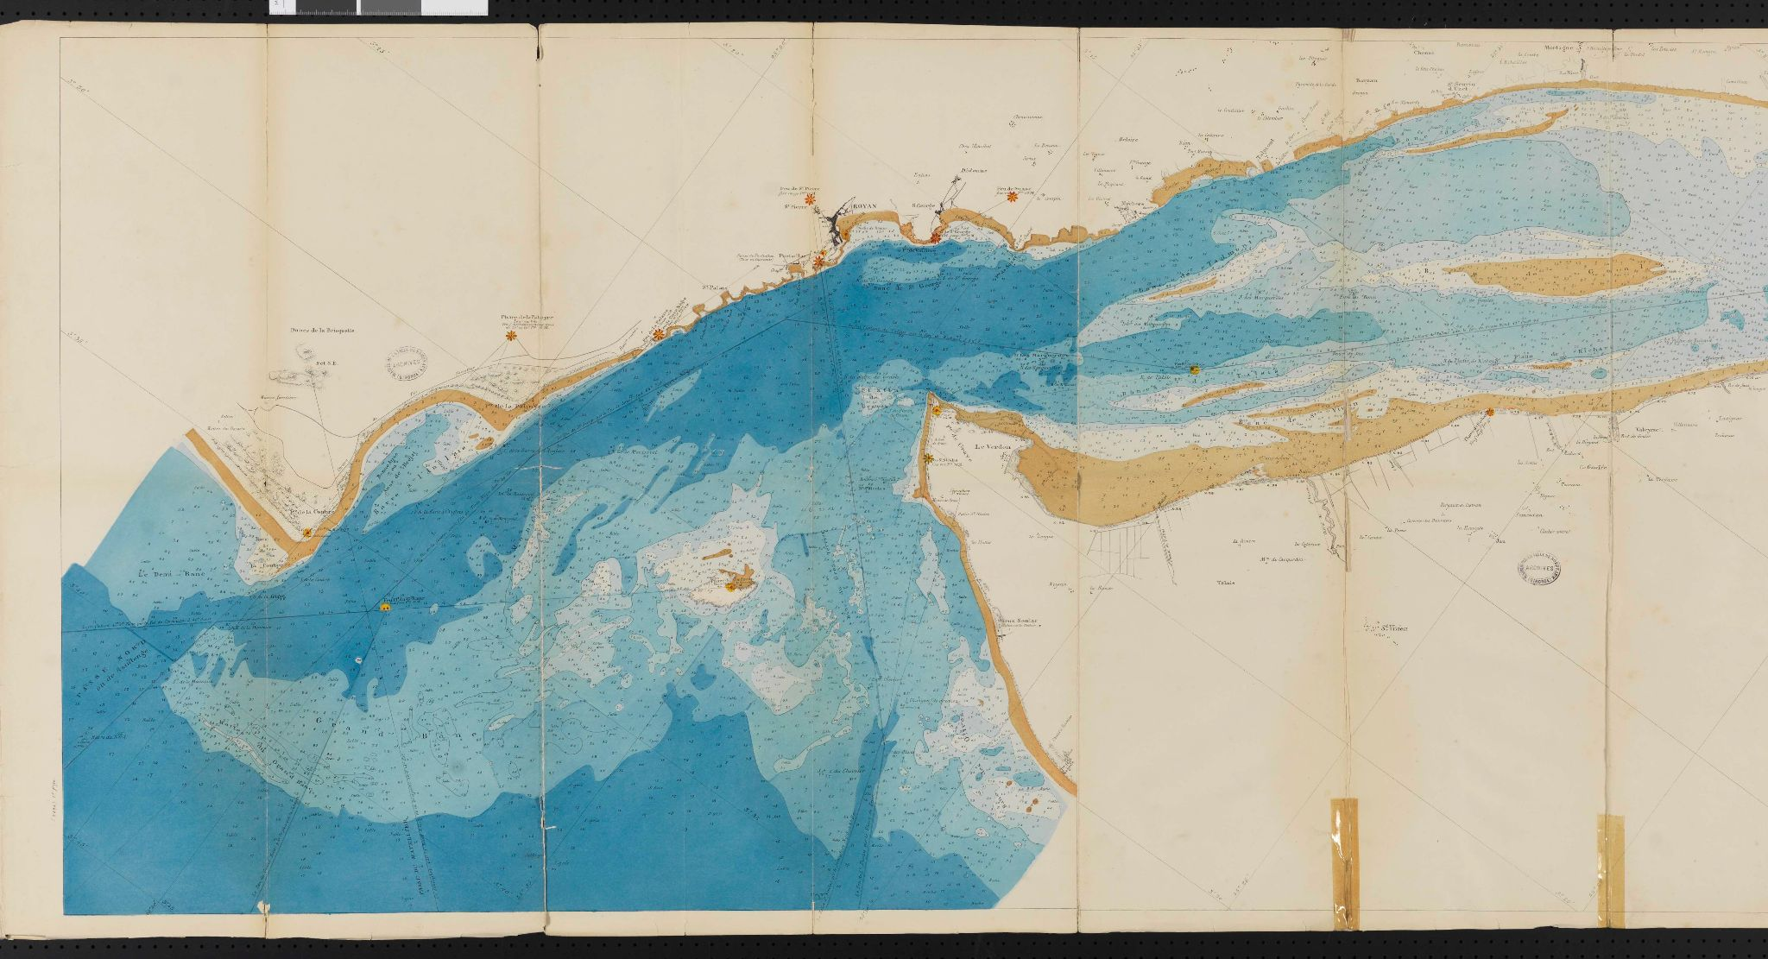
SOULAC ET LA POINTE DU MÉDOC :
UN TERRITOIRE EN TRANSFORMATION PERMANENTE ;
APPROCHE ARCHÉOGÉOGRAPHIQUE DE 300 ANS DE DYNAMIQUES PHYSIQUES ET HISTORIQUES
Cédric LAVIGNE,
Docteur de l’université Bordeaux Montaigne
Consultant en archéogéographie
cedriclavigne02@gmail.com

Slide 2
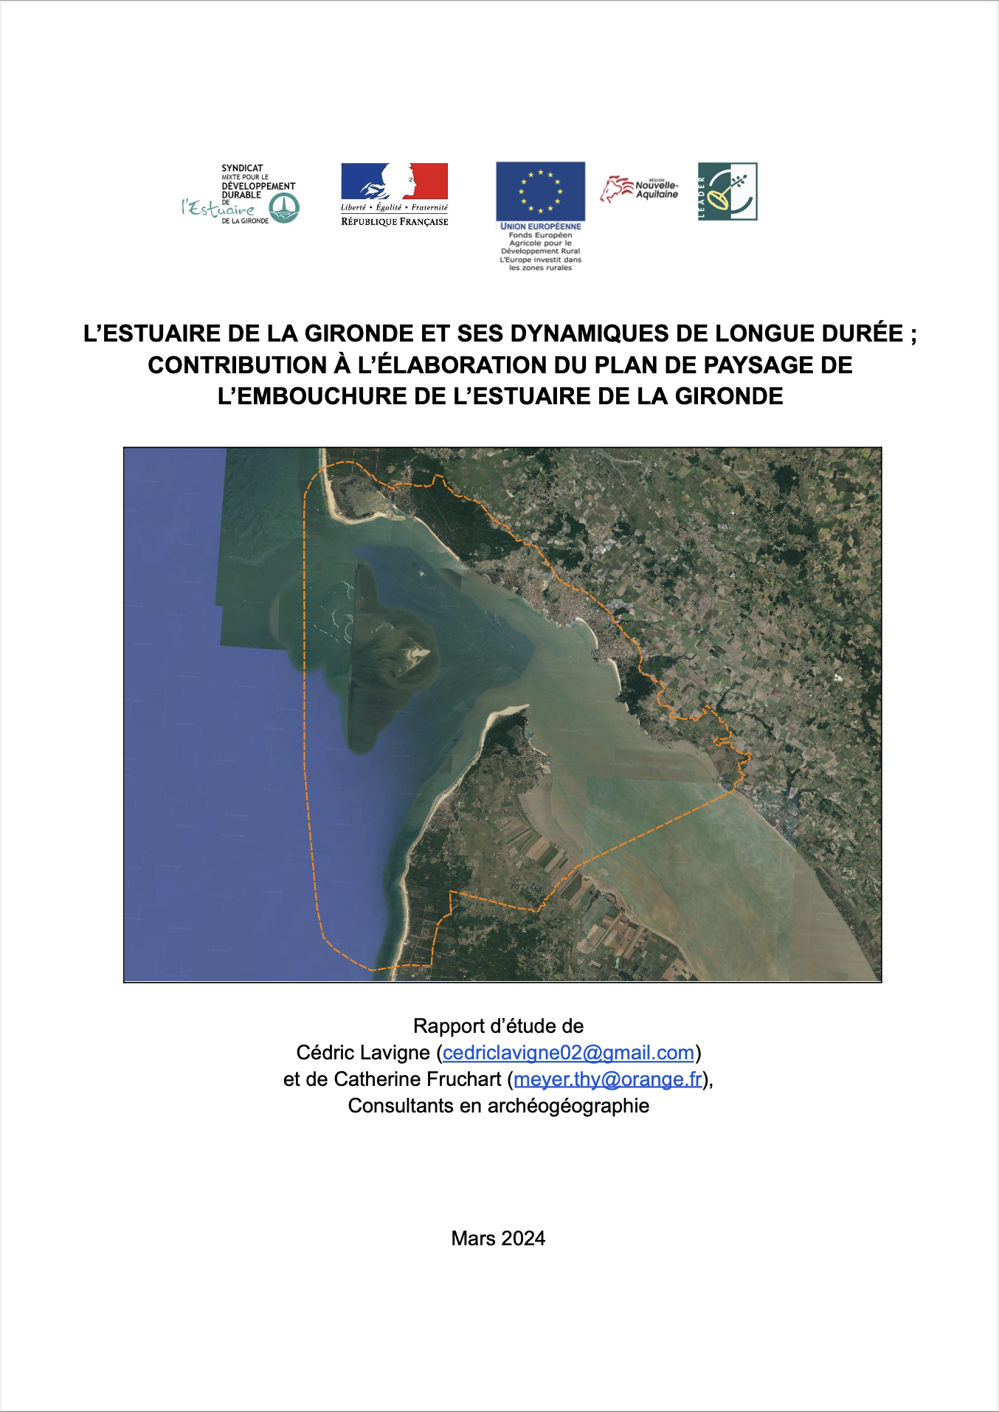
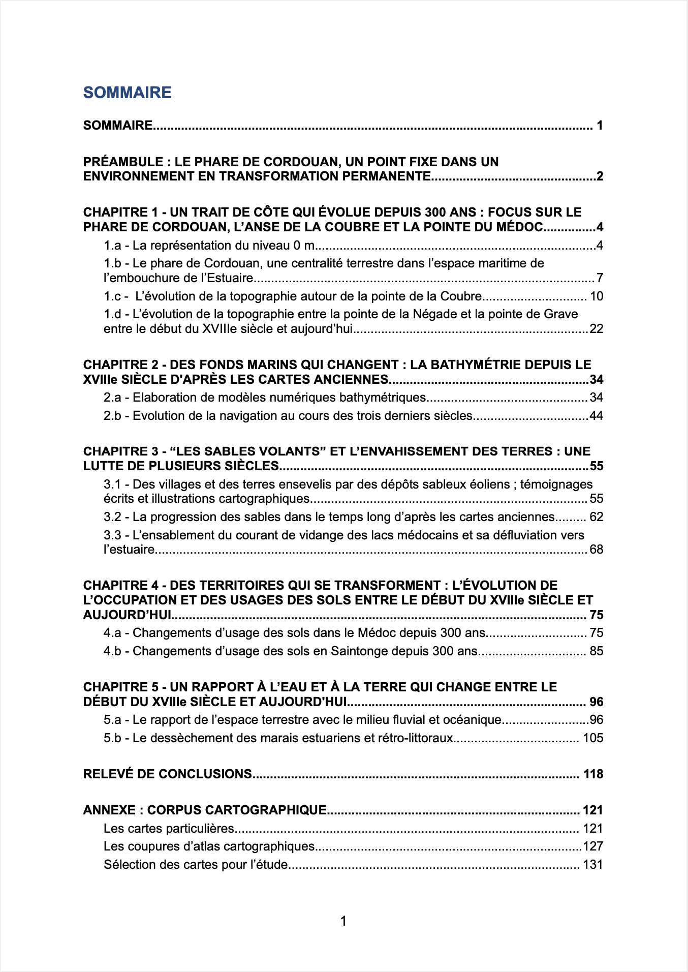

Slide 3
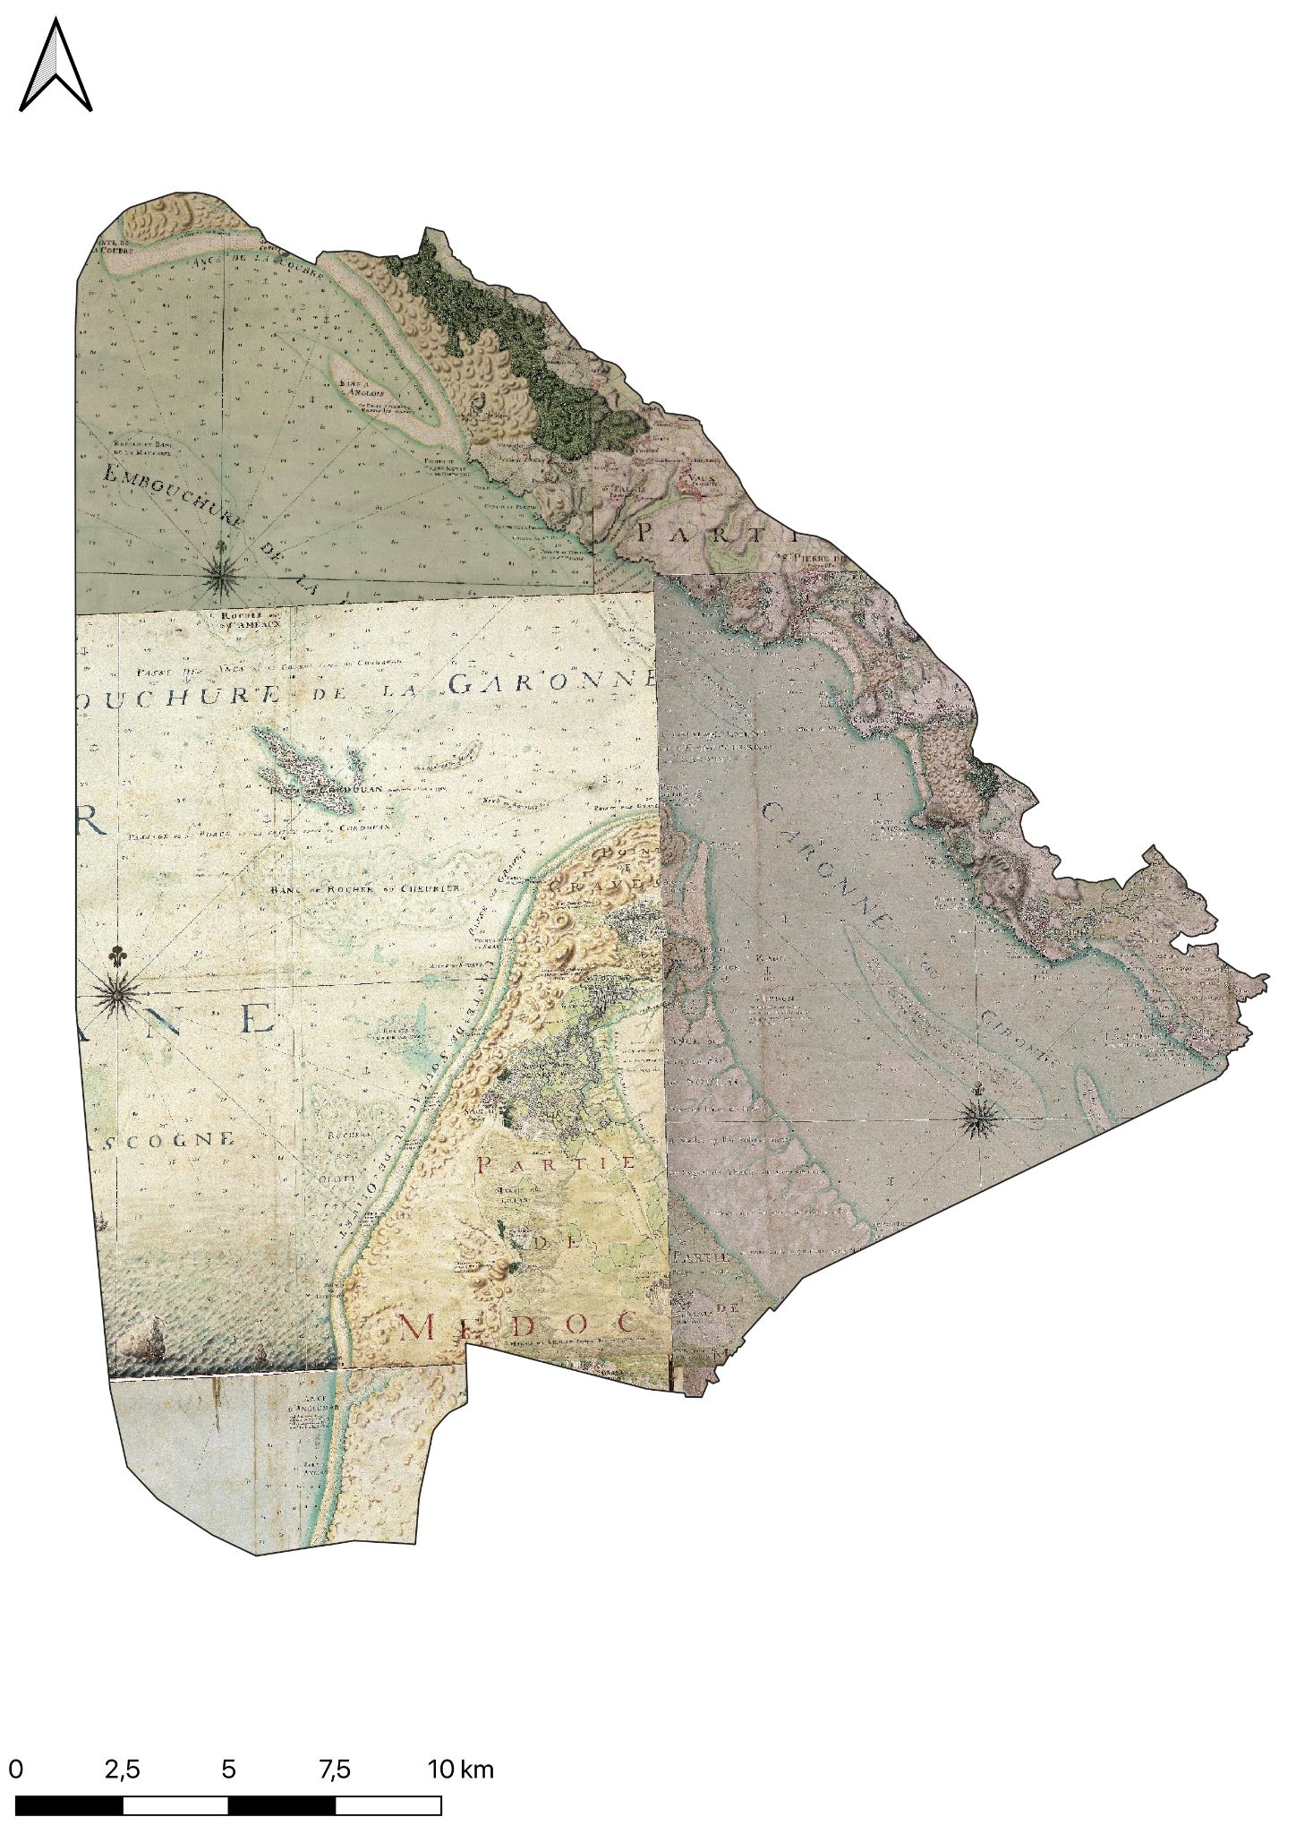
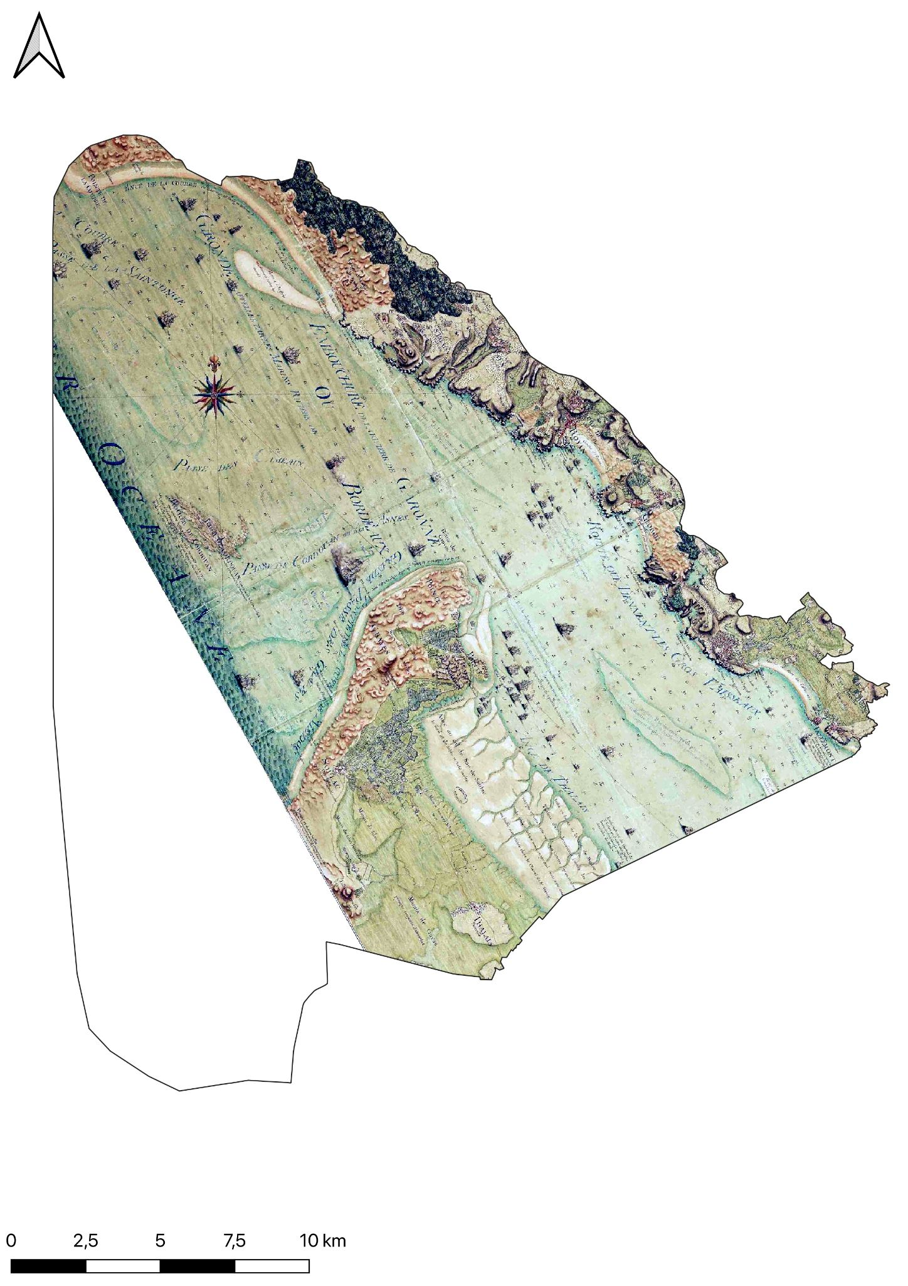
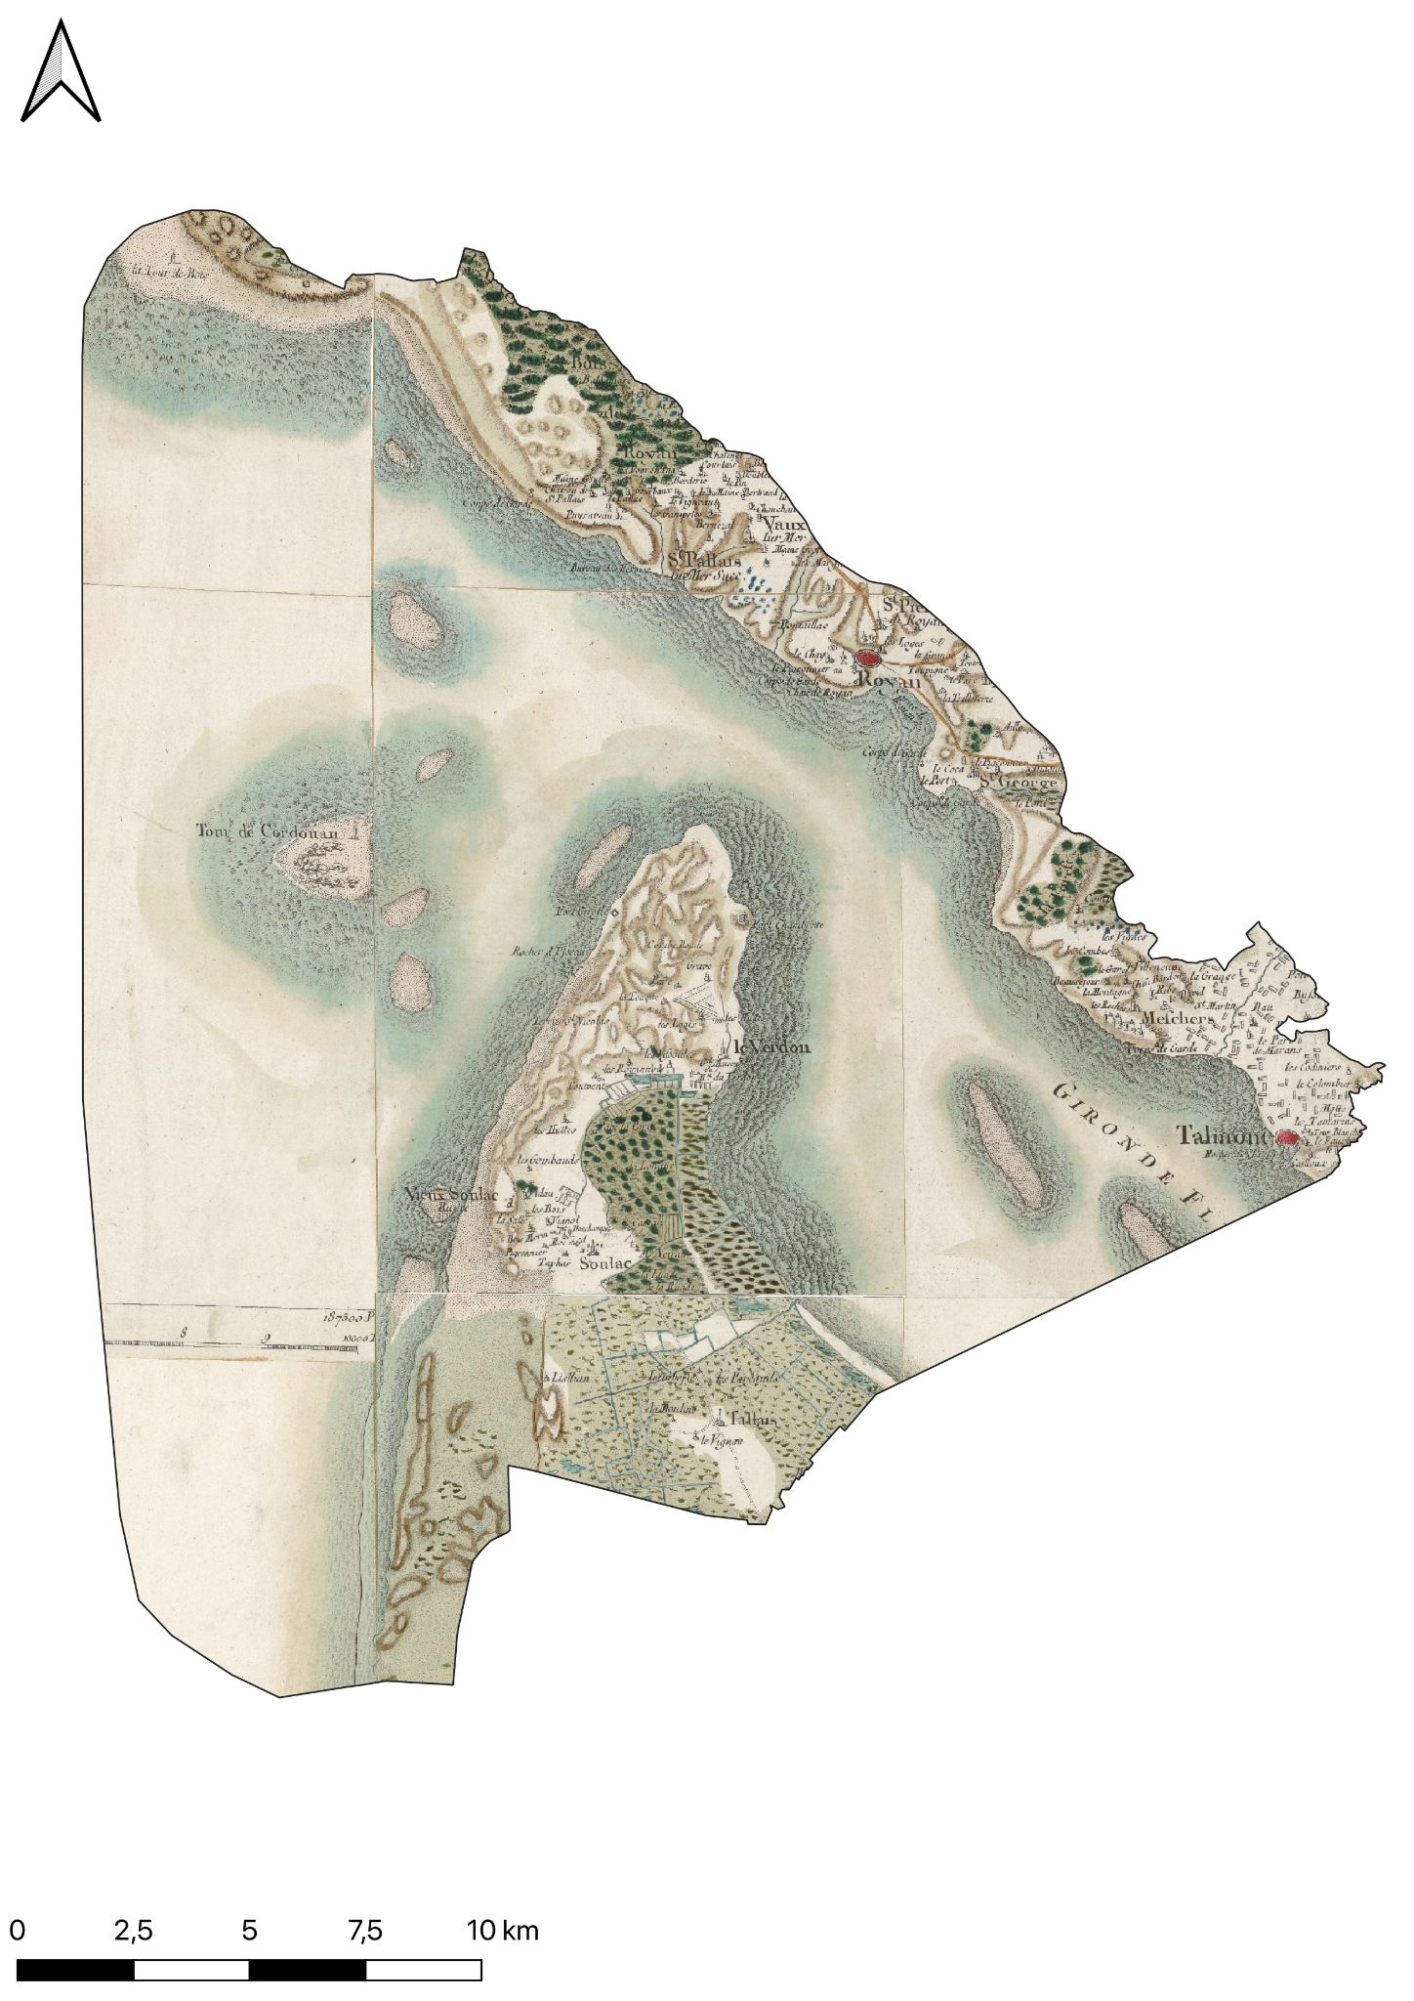
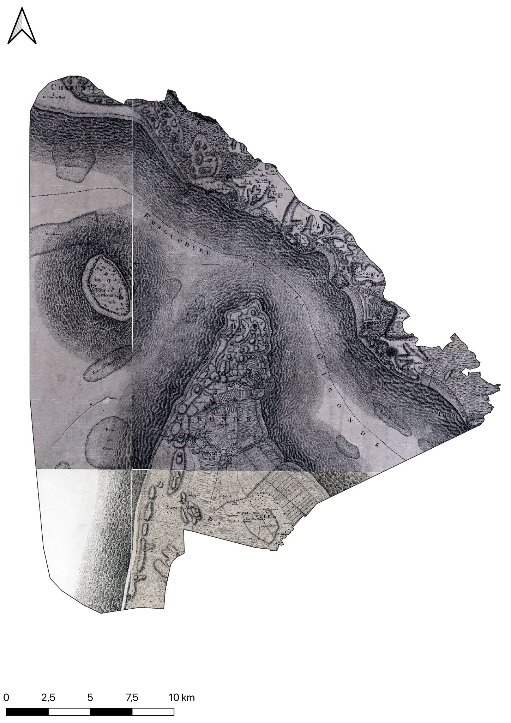
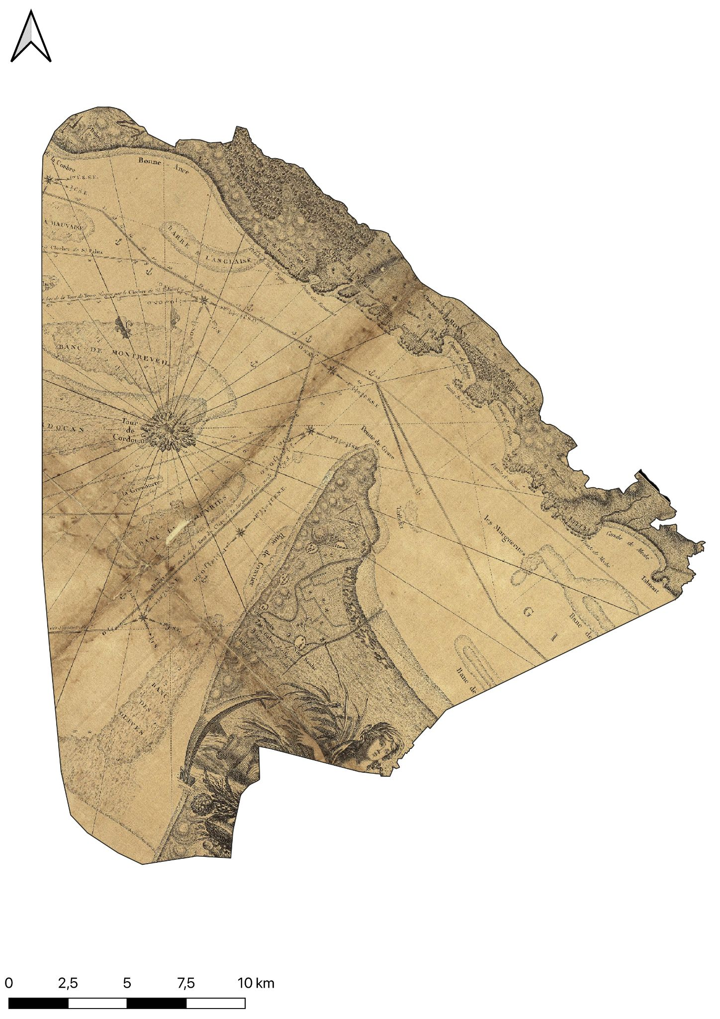
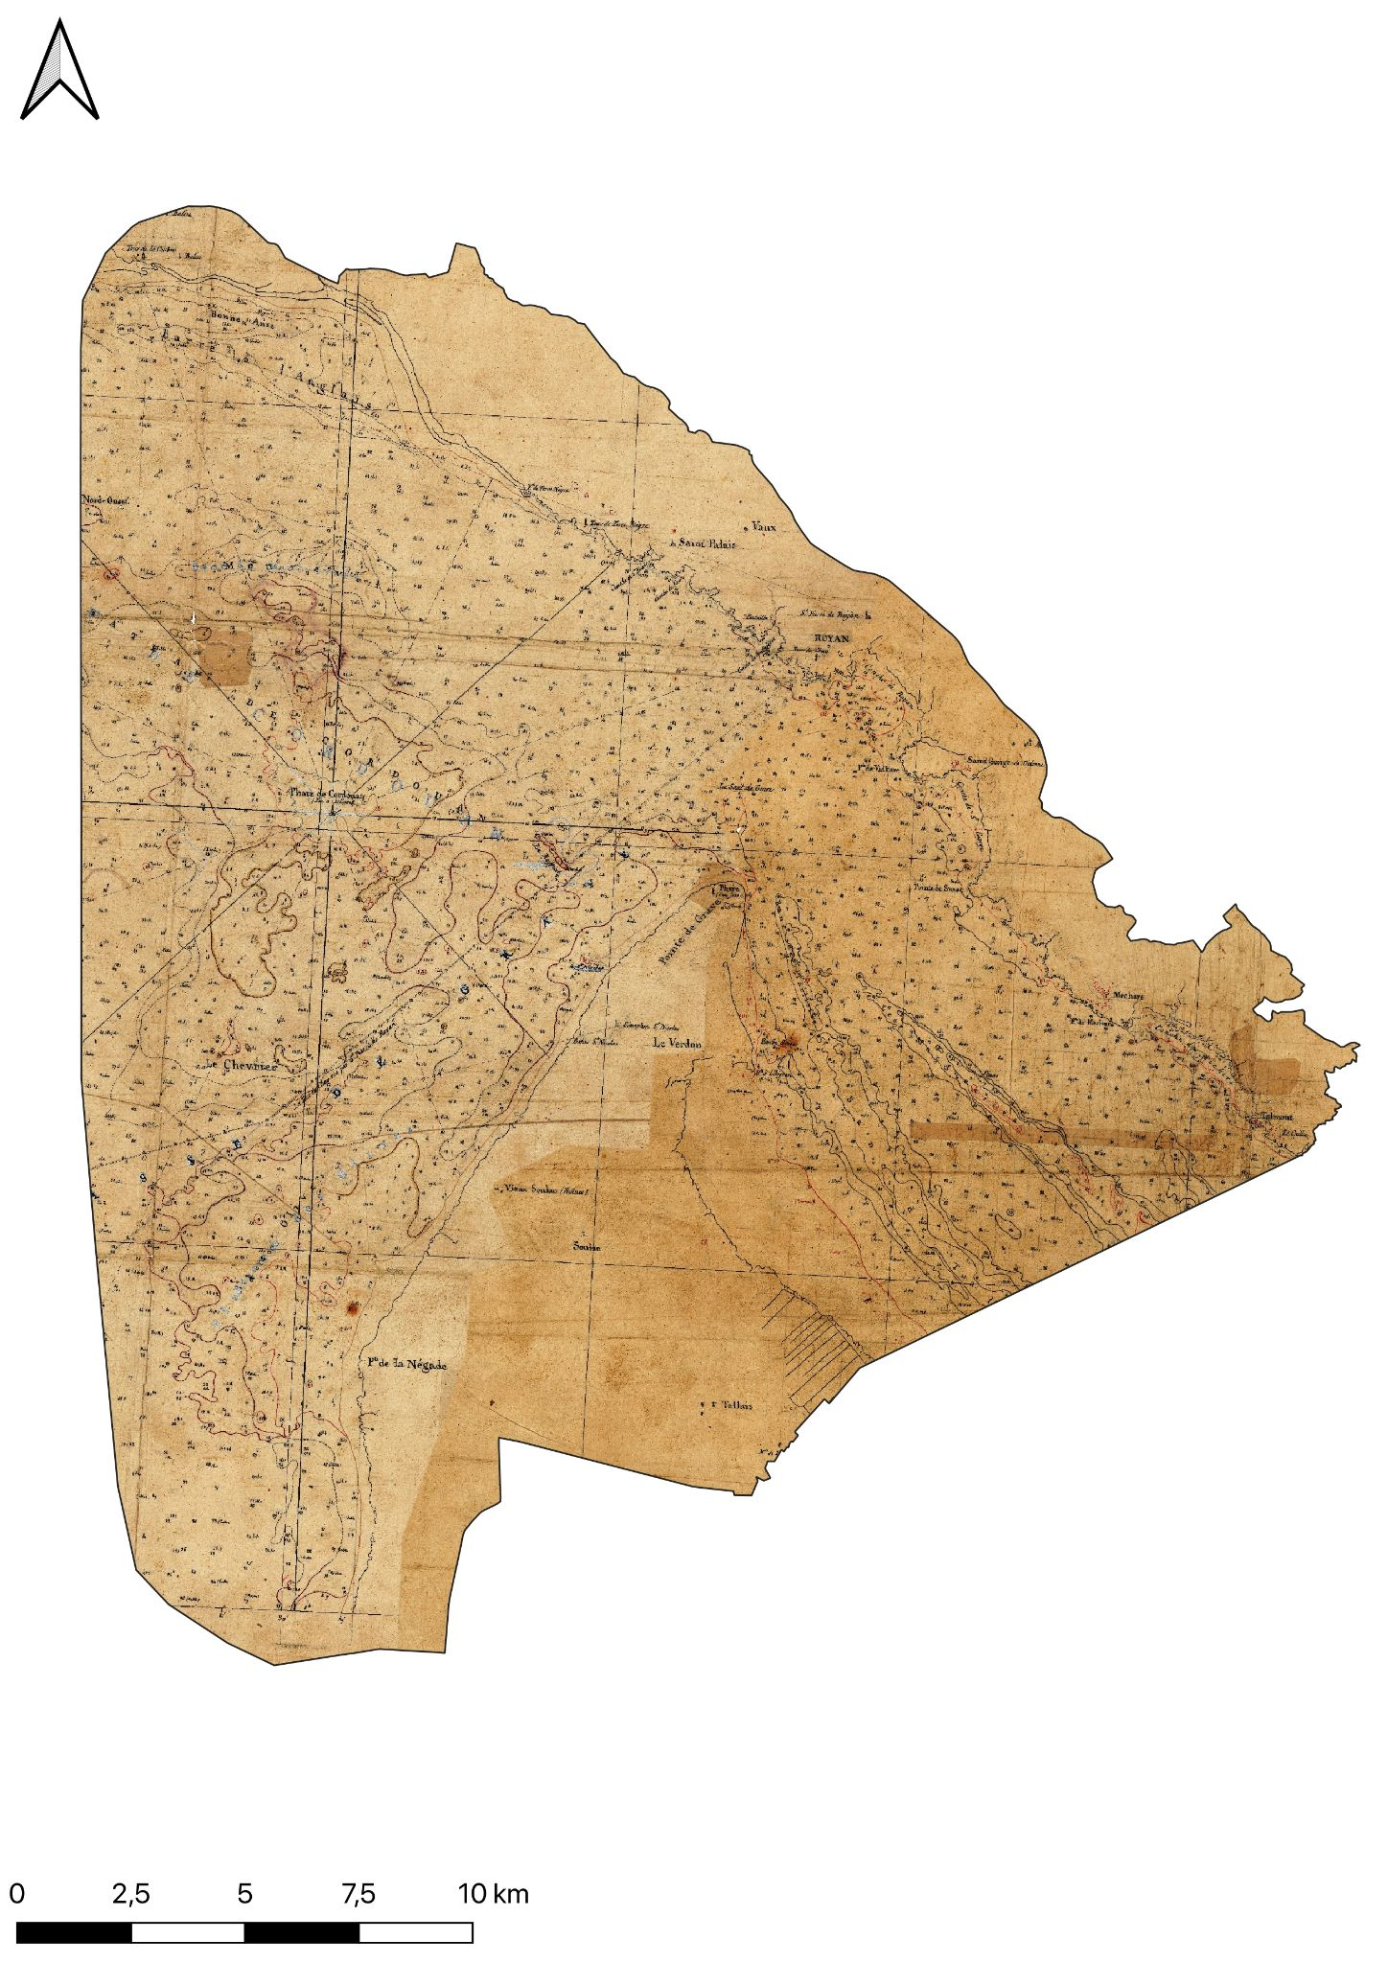
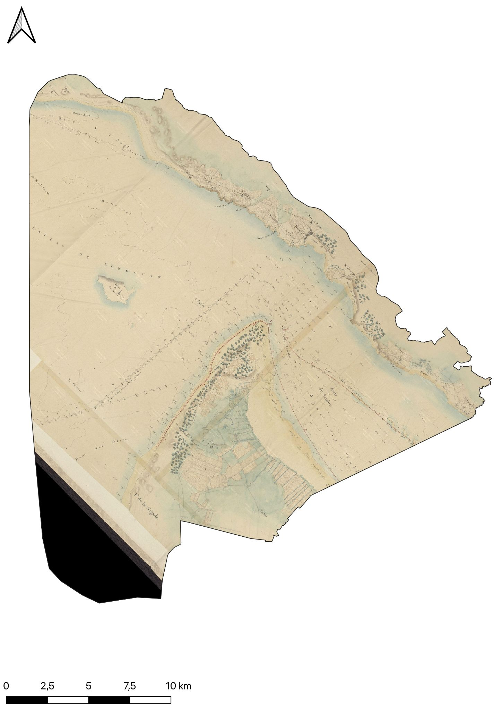
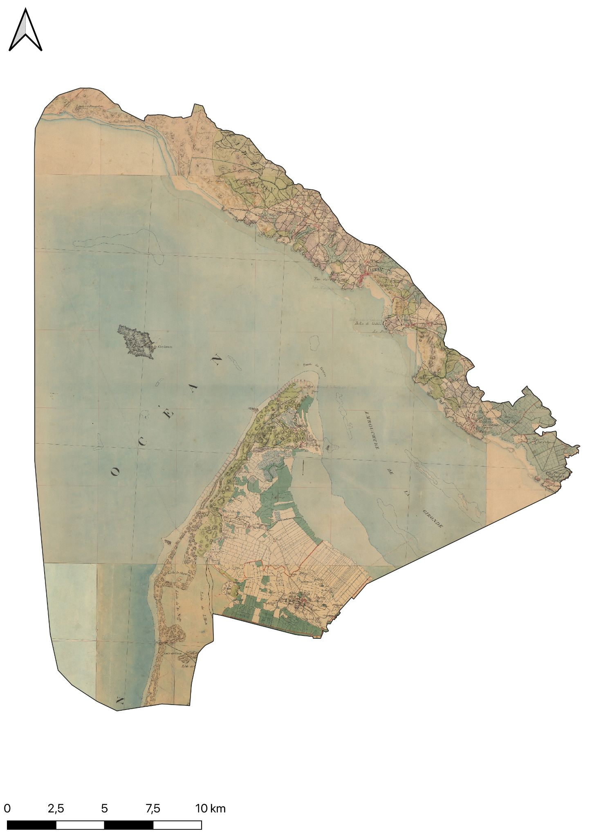
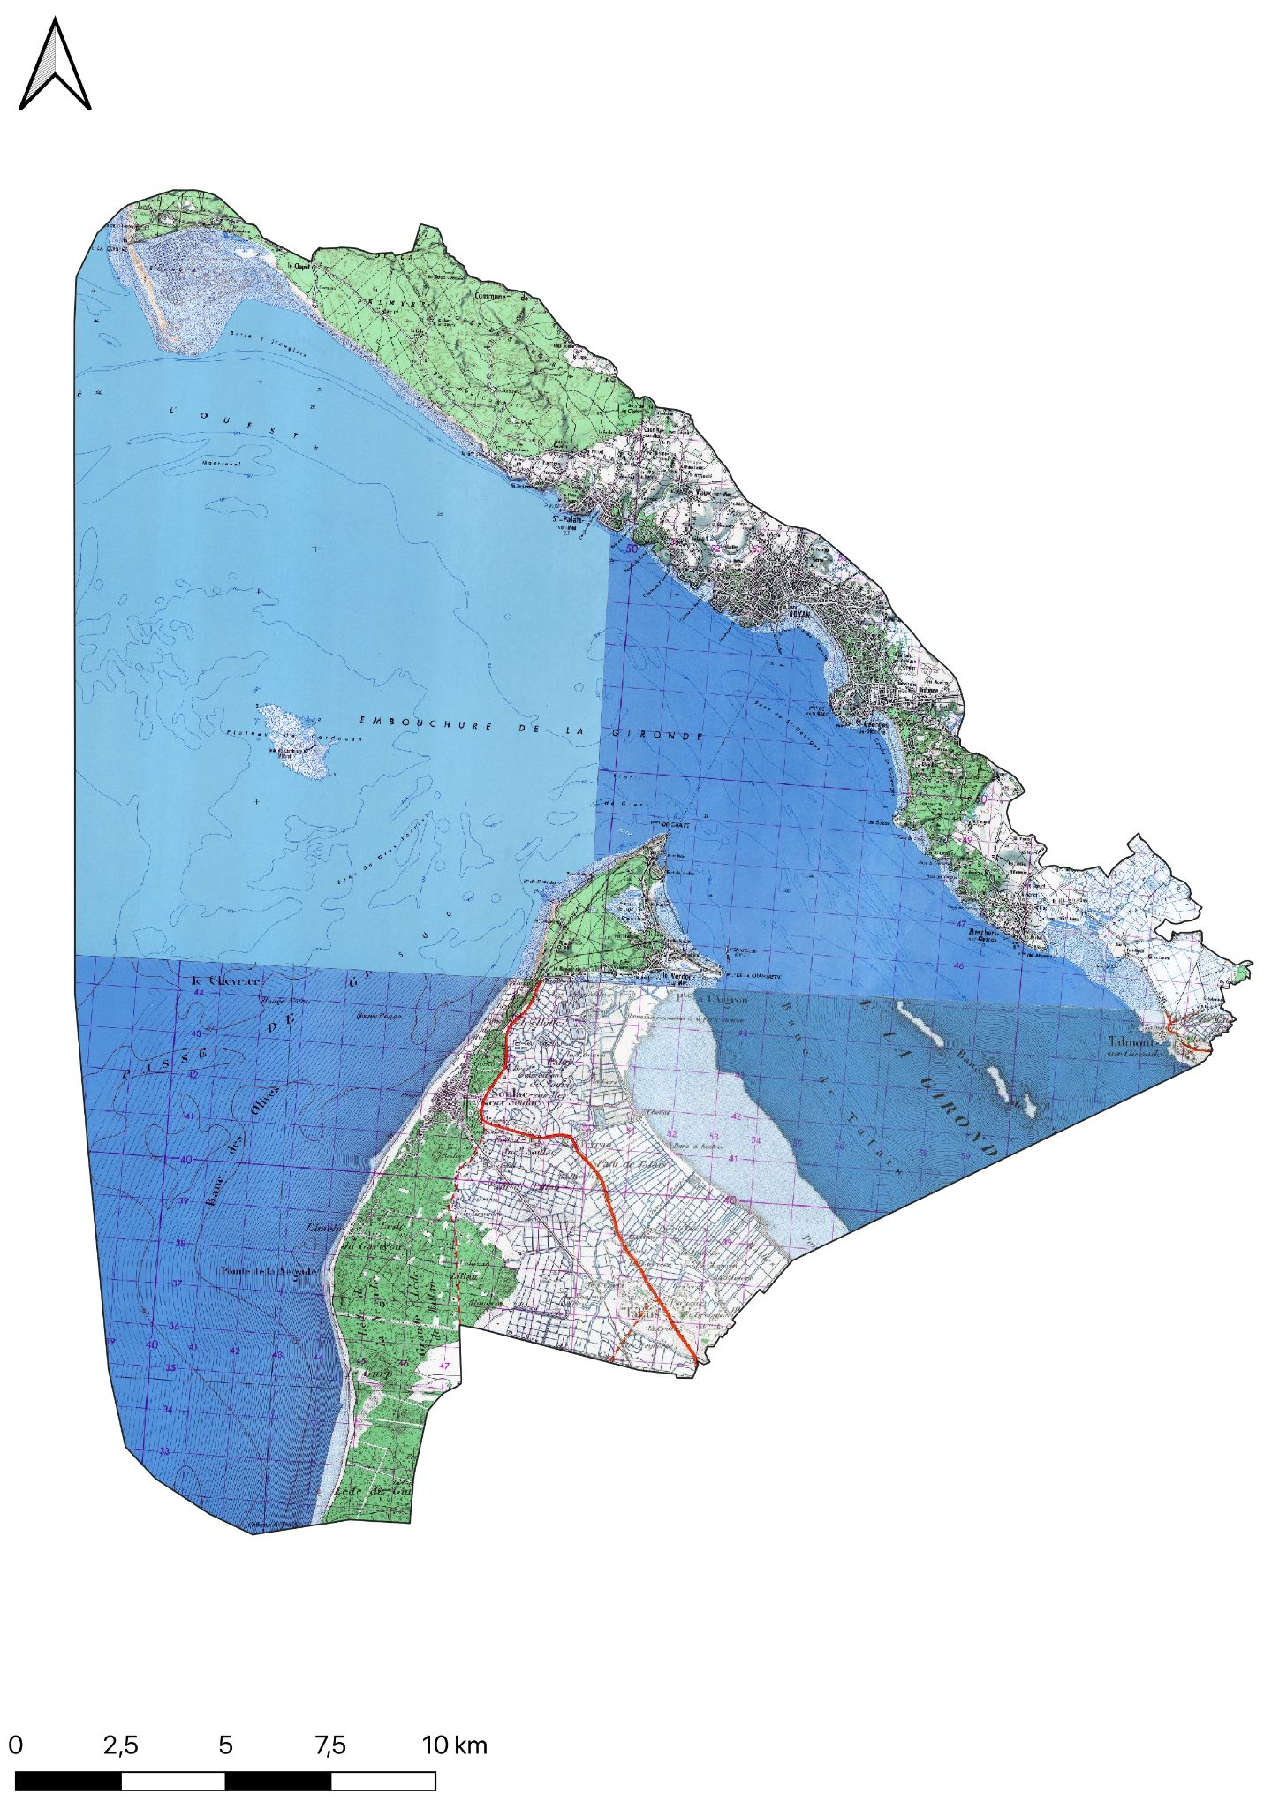
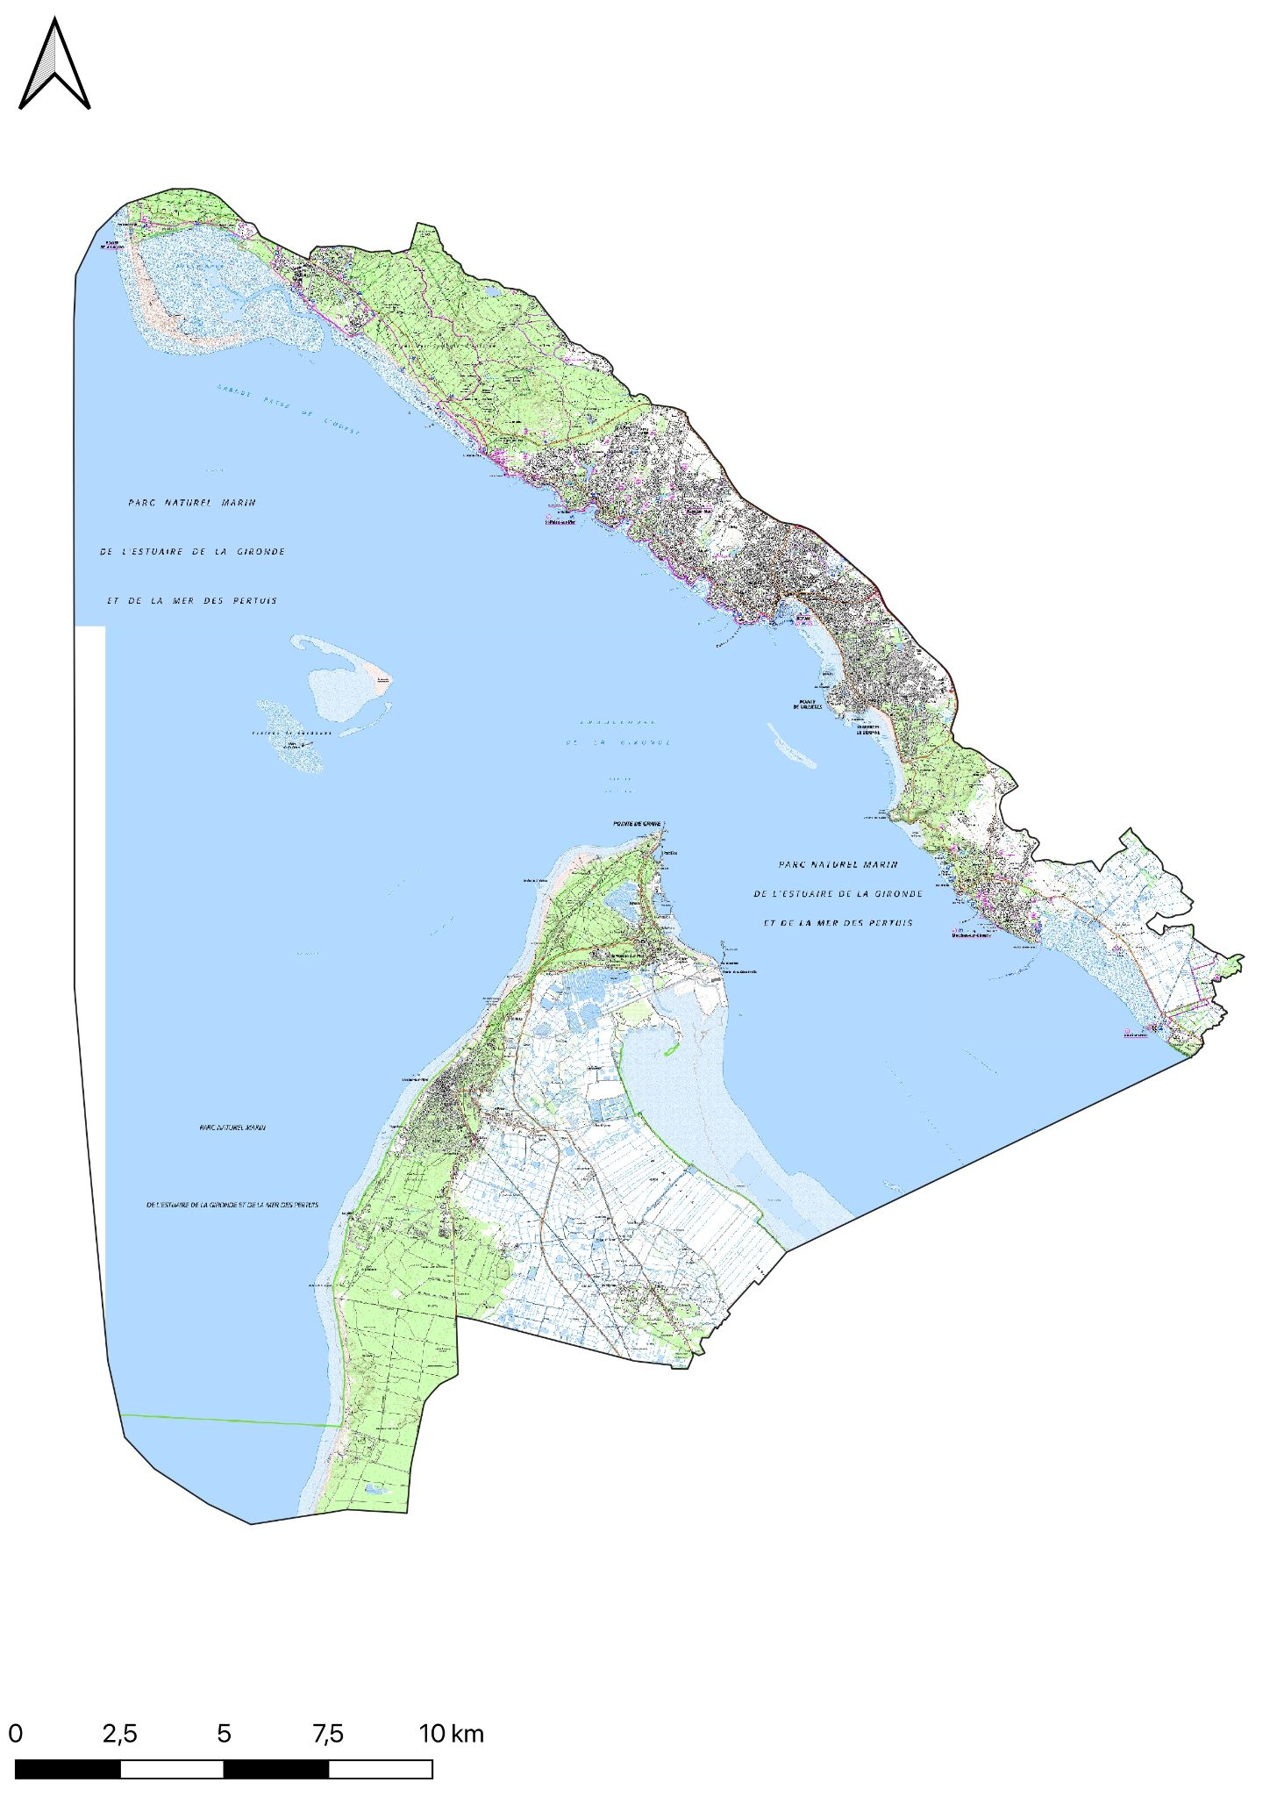

Slide 4

Claude Masse (1652-1737)

Slide 5
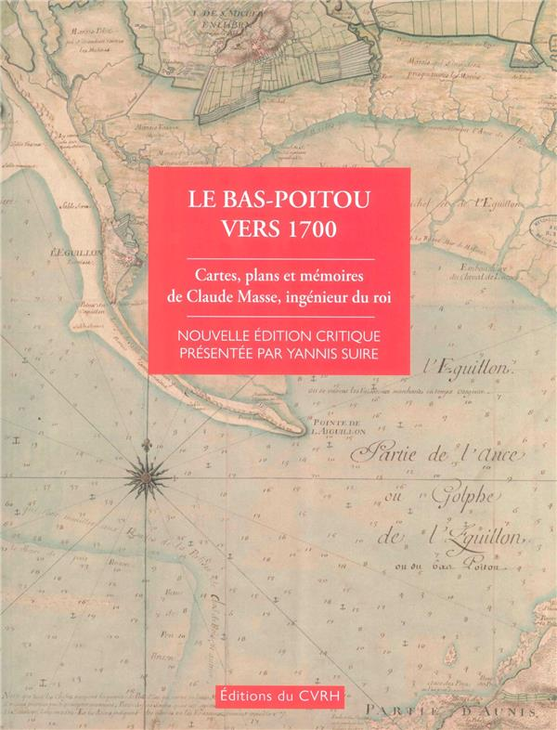
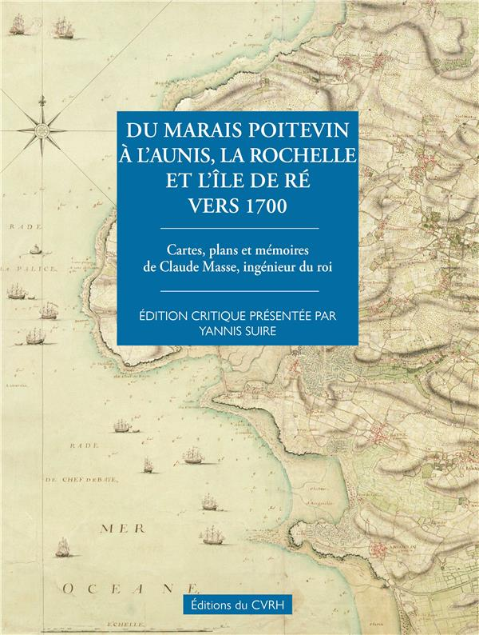

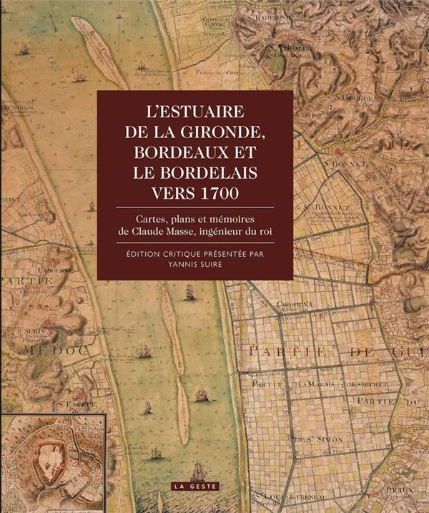
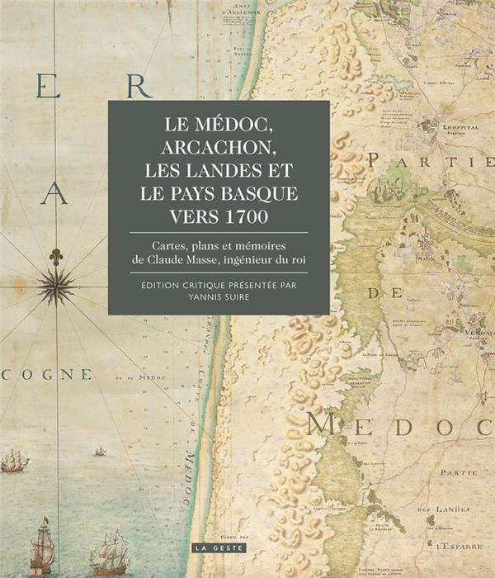

Slide 6
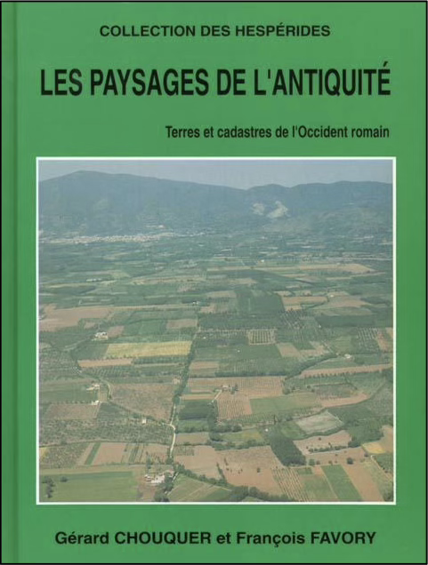
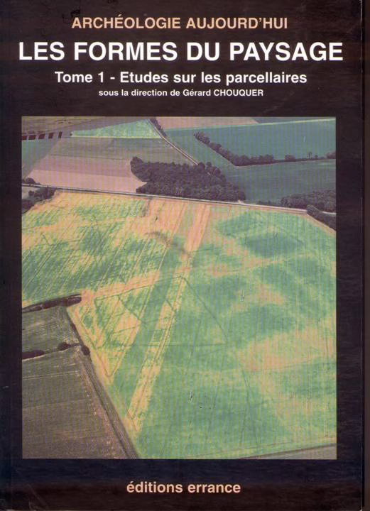





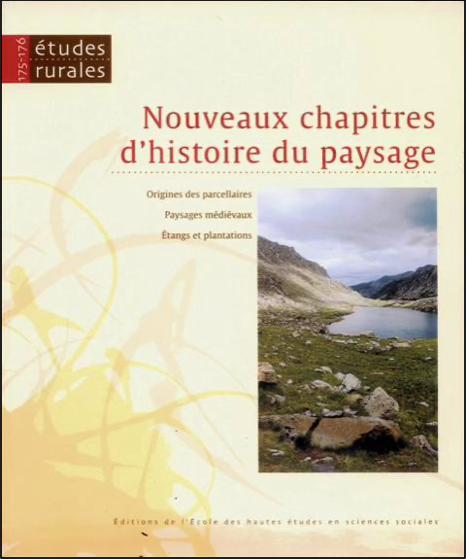
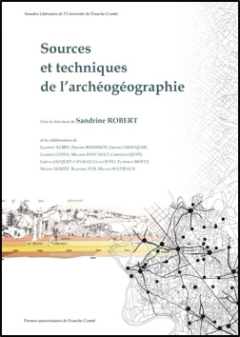
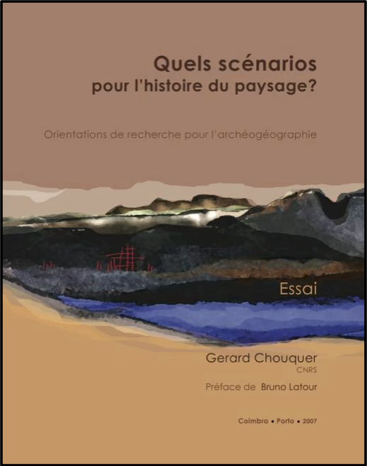


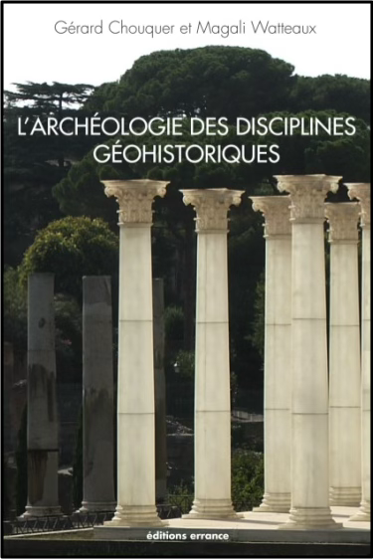
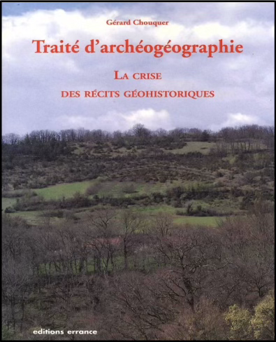
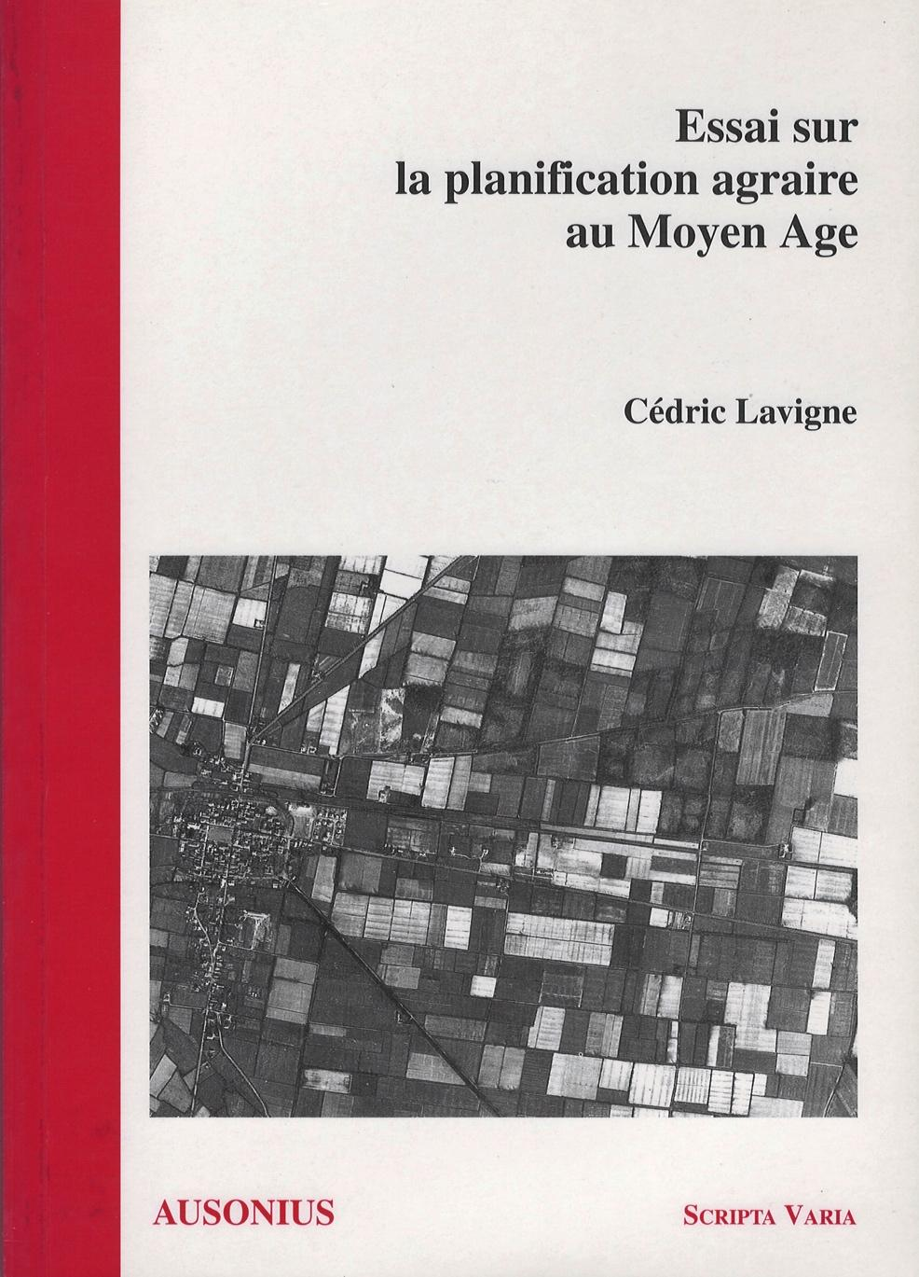


Slide 7























Slide 8
I - UN TRAIT DE CÔTE QUI ÉVOLUE DEPUIS 300 ANS :
FOCUS SUR LA POINTE DU MÉDOC

Slide 9
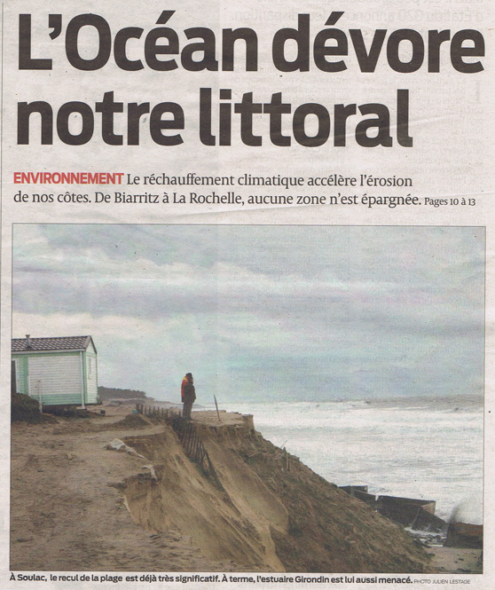
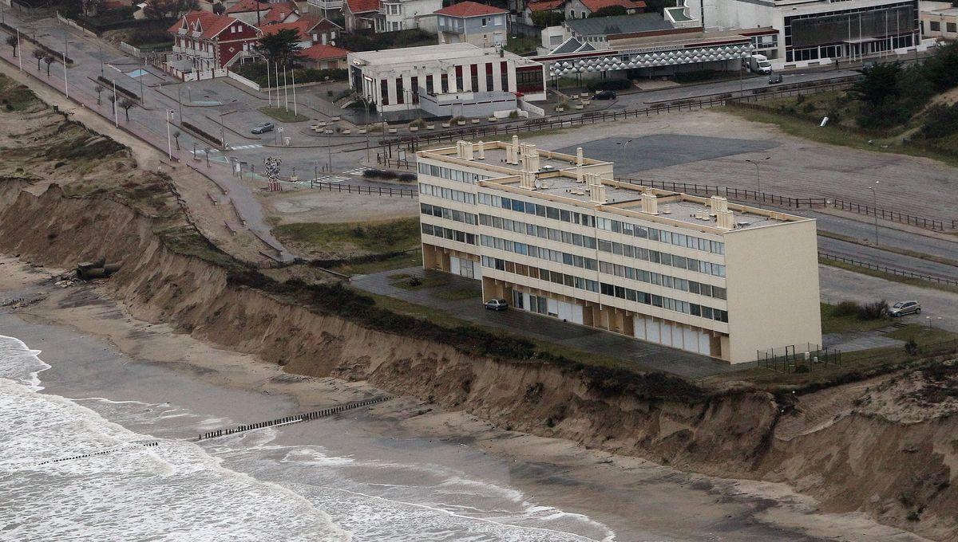
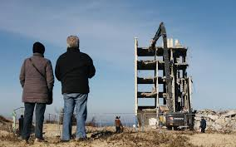
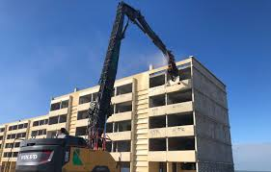
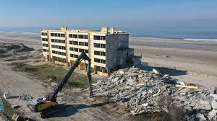
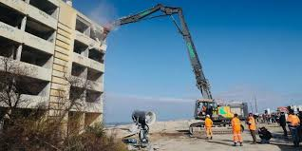
Journal Sud-Ouest, 10 octobre 2011

Slide 10
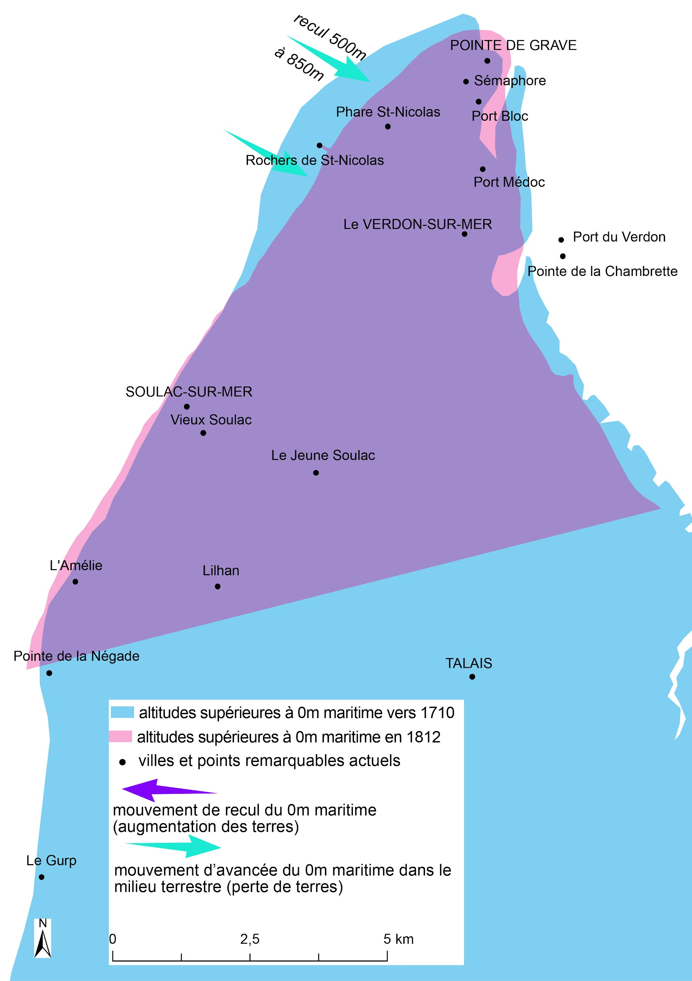
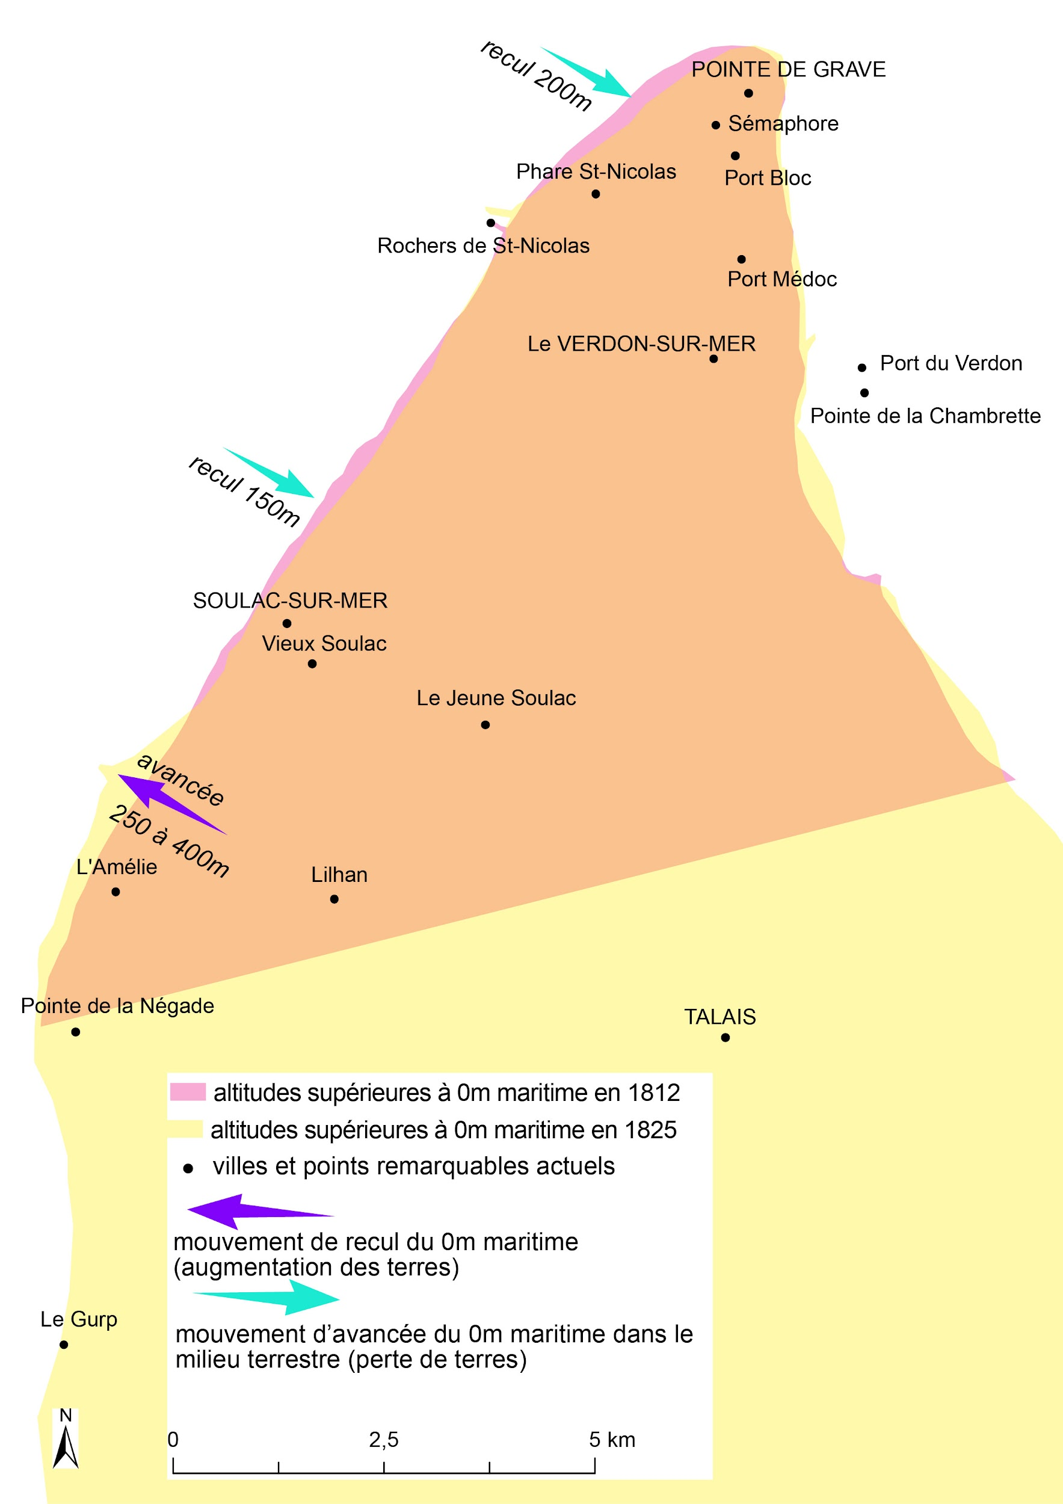
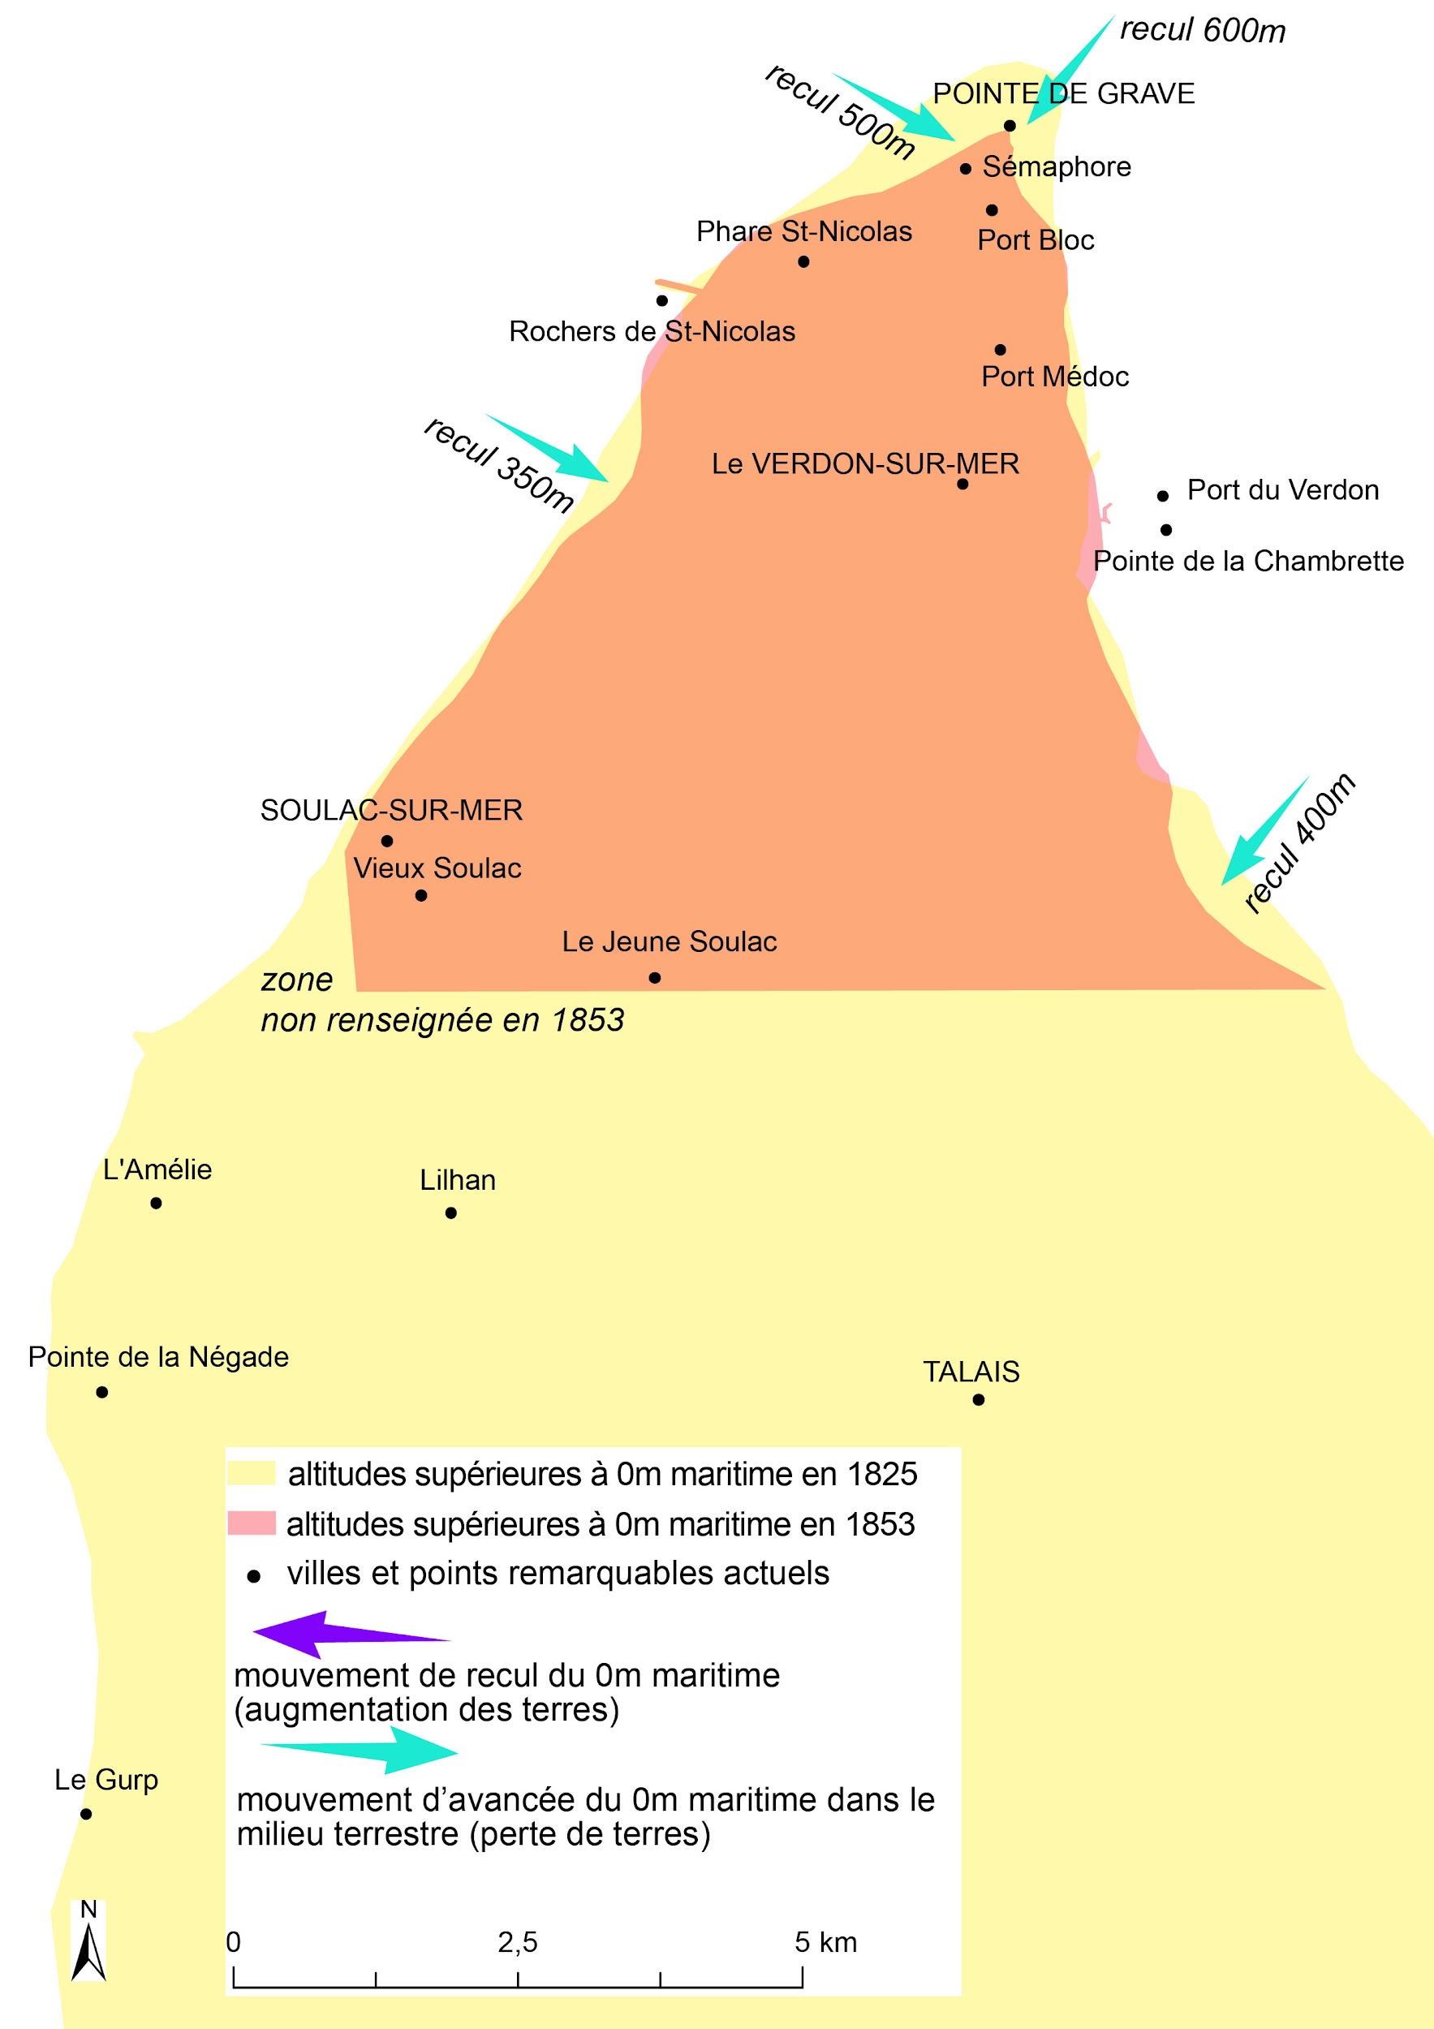
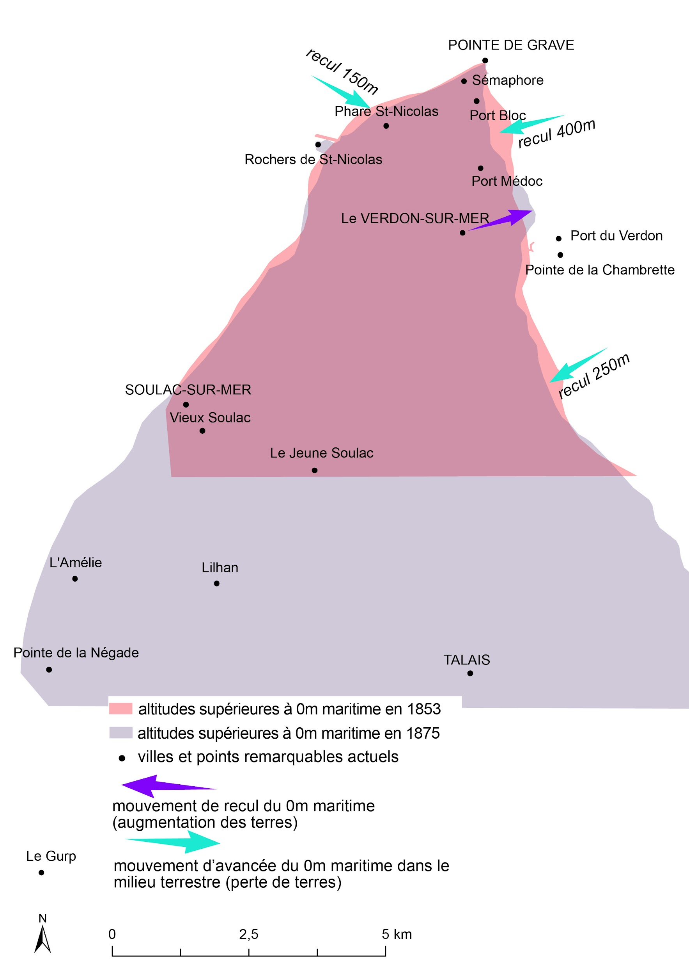
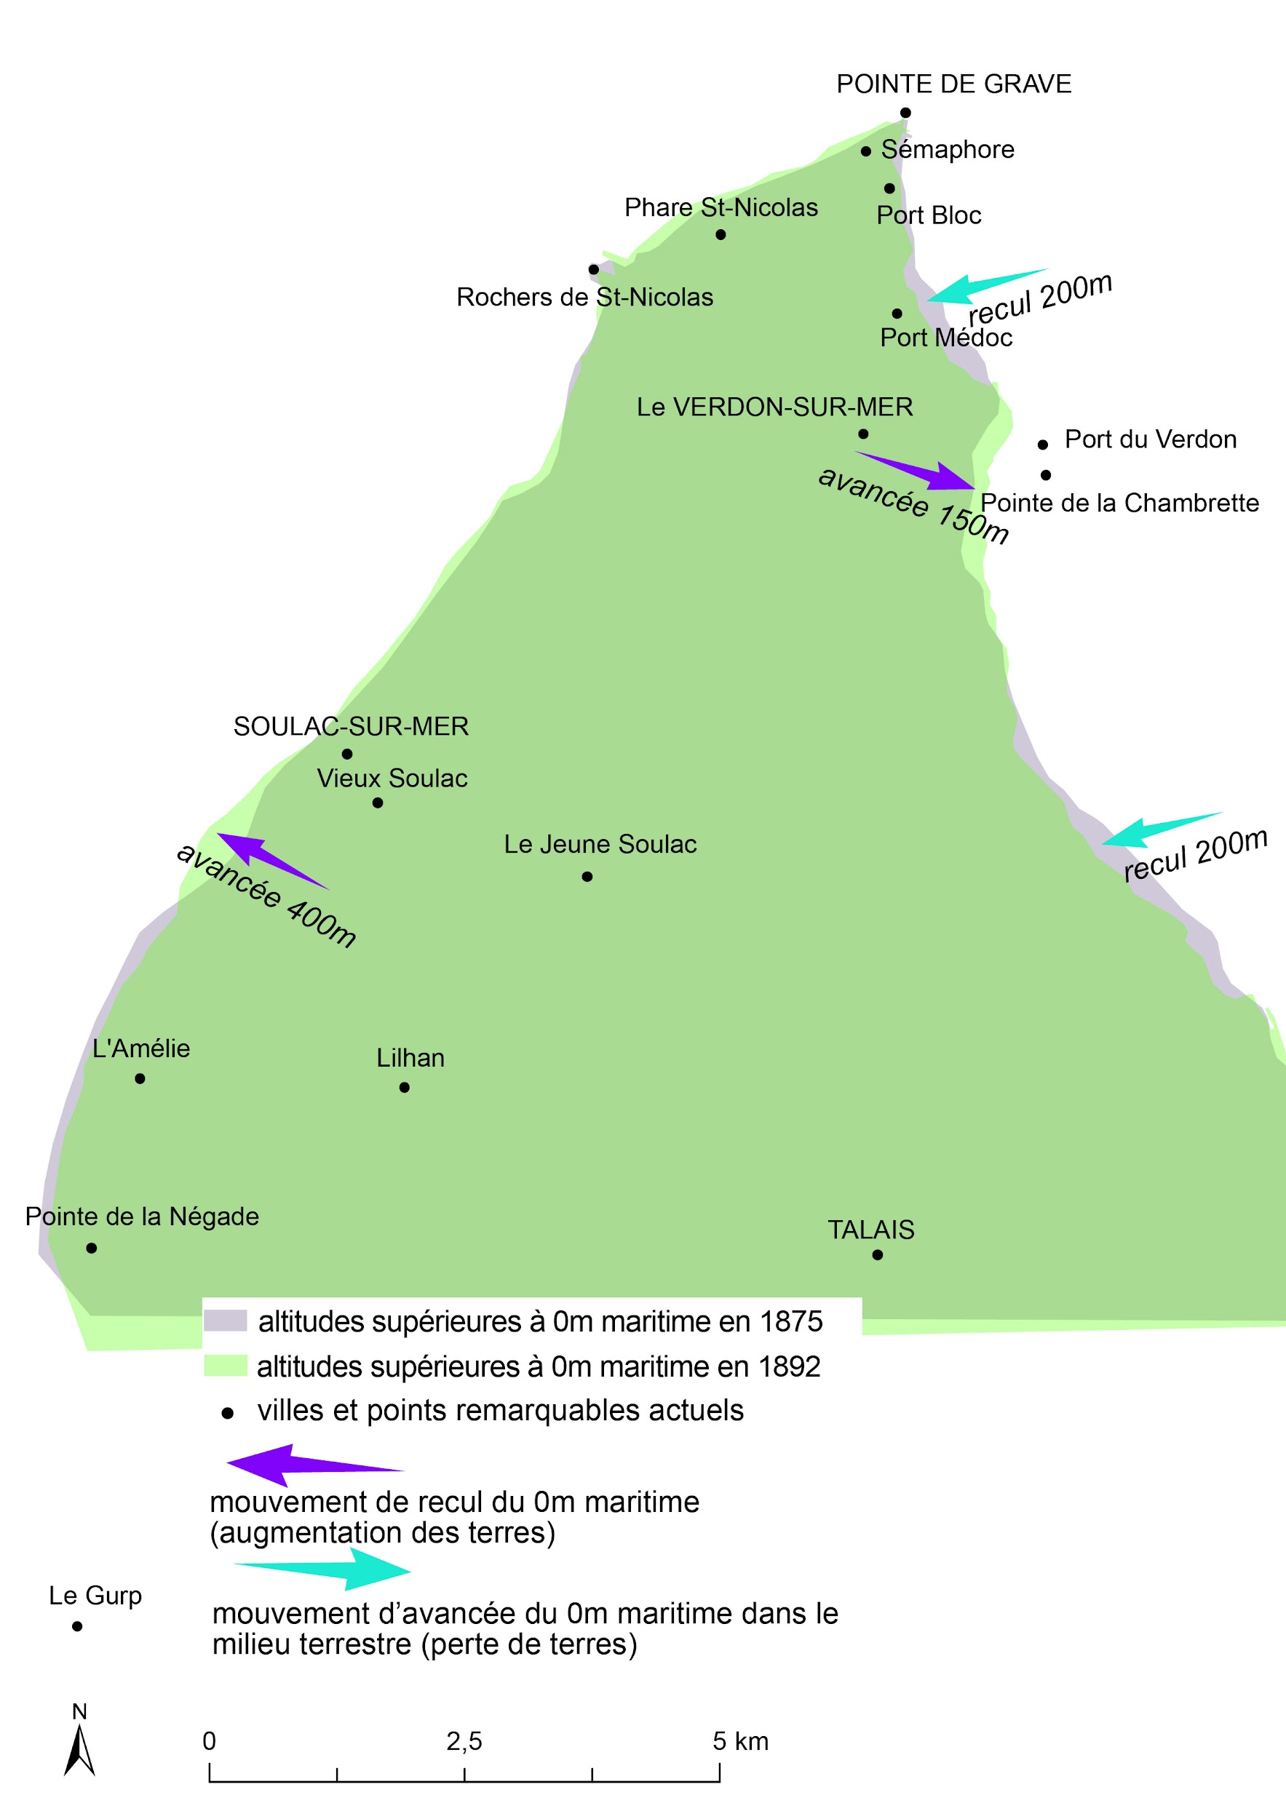
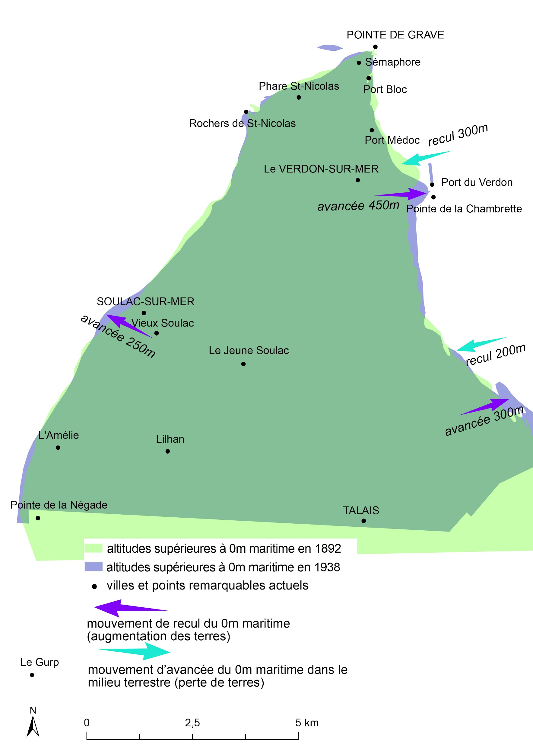
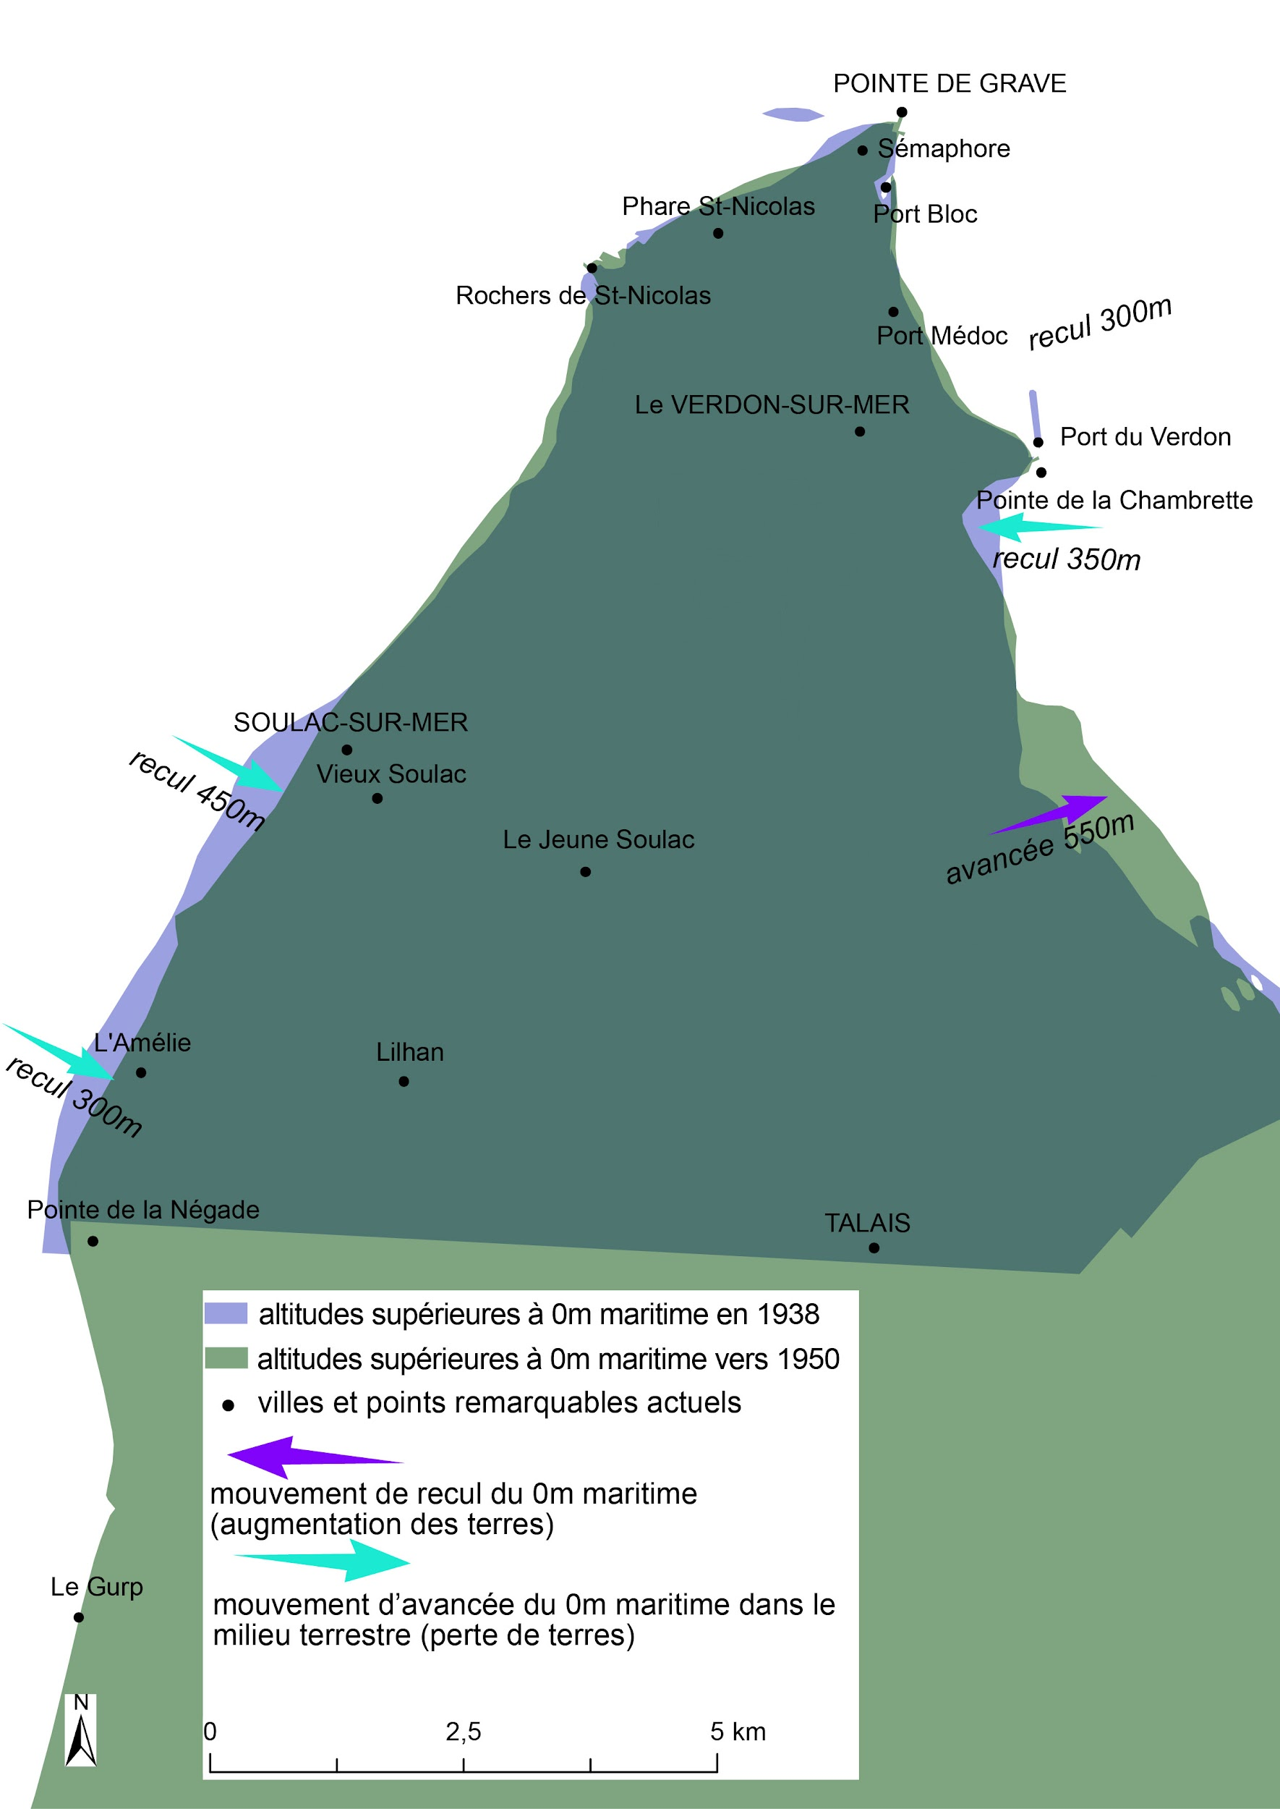
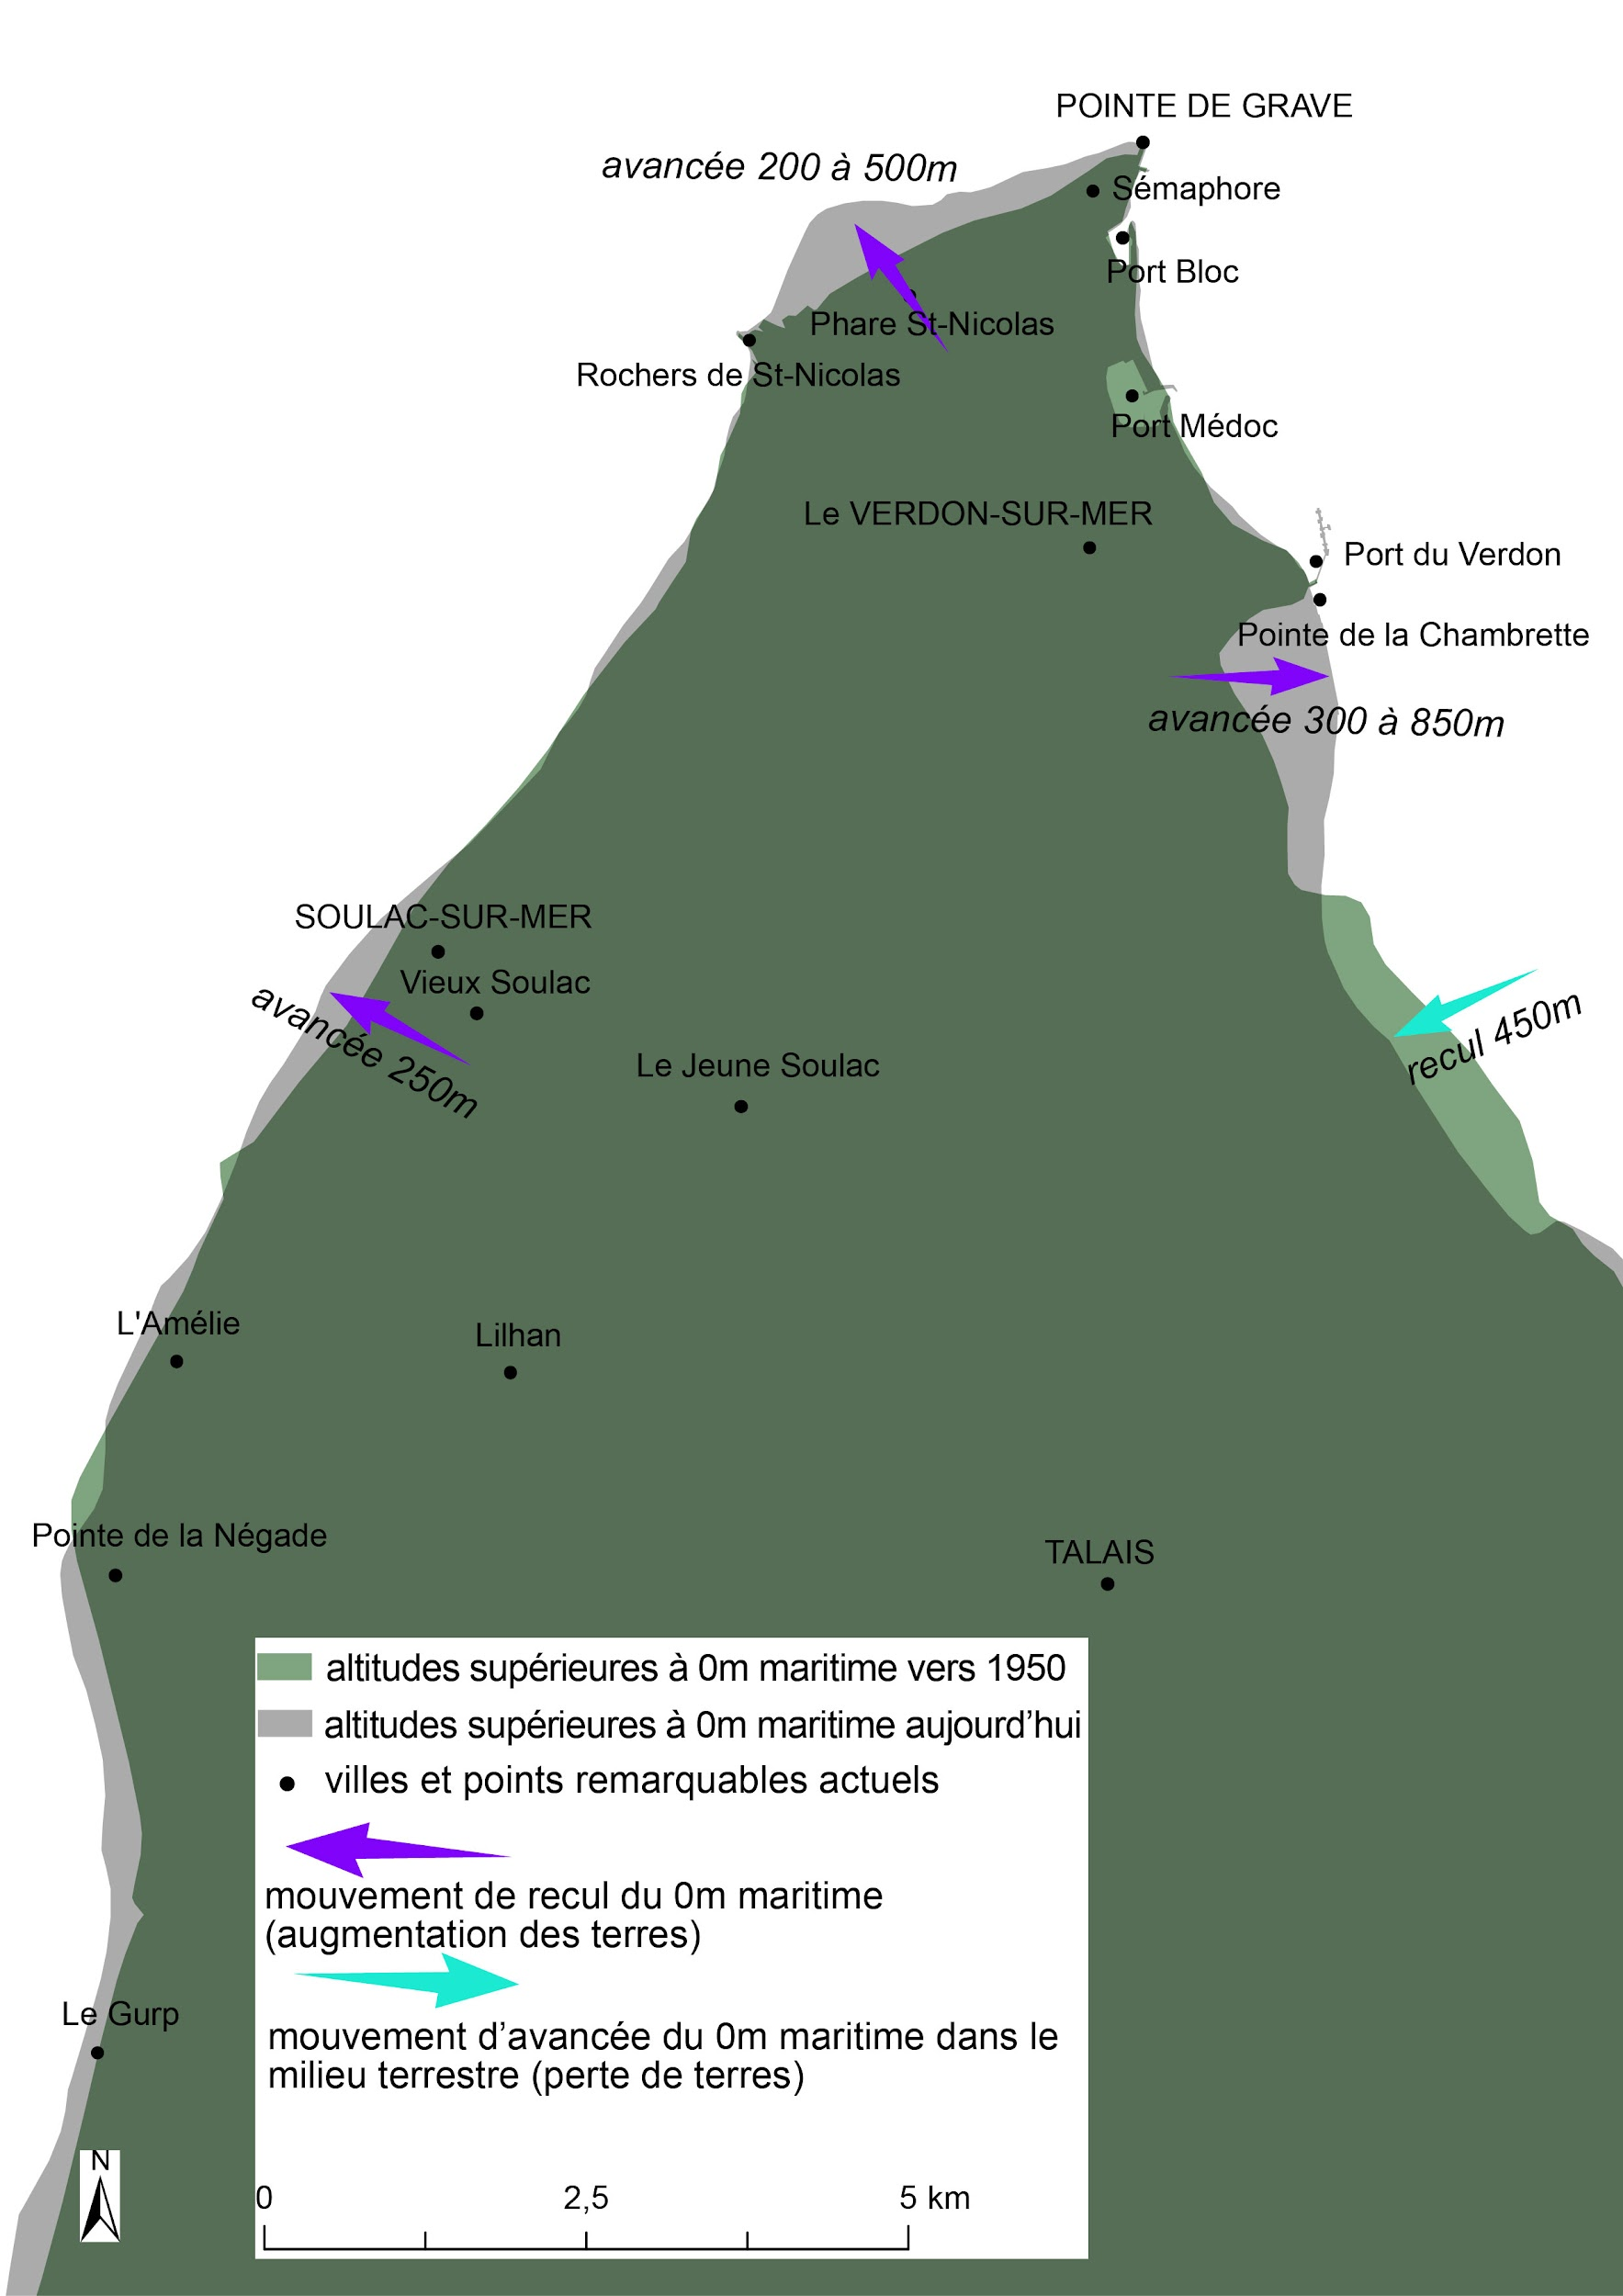

Slide 11
I - UN TRAIT DE CÔTE QUI ÉVOLUE DEPUIS 300 ANS :
FOCUS SUR LA POINTE DU MÉDOC
Du côté médocain, la topographie de la pointe de Grave change aussi au cours des trois derniers siècles. L’évolution est toutefois moins spectaculaire qu’autour de la pointe de la Coubre.
Entre le début du XVIIIe siècle et 1812, on remarque une érosion importante de la partie occidentale de la pointe de Grave, atteignant vraisemblablement plusieurs centaines de mètres, sans qu’on puisse apporter une estimation vraiment précise en raison de la qualité géométrique approximative de la carte de Masse.
La face orientale de la pointe change aussi, principalement par la disparition de bancs sableux ou vaseux qui formaient vers 1710 des sortes d’excroissances se développant dans l’Estuaire. Ces bancs rattachés à l’espace terrestre ont disparu en 1812, au profit d’une unique masse compacte.

Slide 12
I - UN TRAIT DE CÔTE QUI ÉVOLUE DEPUIS 300 ANS :
FOCUS SUR LA POINTE DU MÉDOC
Entre 1812 et 1825, on constate peu de changements par rapport à 1812. On observe toutefois un engraissement notable au nord de l’Amélie, qui se traduit sur la carte de 1825 (en jaune) par la formation d’un renflement qui atteint une épaisseur maximale de 400 m environ, gagnés sur l’océan.

Slide 13
I - UN TRAIT DE CÔTE QUI ÉVOLUE DEPUIS 300 ANS :
FOCUS SUR LA POINTE DU MÉDOC
Entre 1825 et 1853, on relève trois zones de recul sensible des terres sur la partie documentée pour 1853. Cela se traduit par un creusement de la limite côtière océanique entre Soulac et les rochers Saint-Nicolas (recul de 350 m environ), par un creusement assez marqué de la limite estuarienne à l’est (recul de 400 m environ, en limite de la carte au sud-est pour 1853) et par une érosion soutenue de la pointe de Grave, qui s’aplatit à l’ouest et se creuse à l’est, donnant naissance à une pointe assez effilée, alors qu’elle présentait un profil encore épaté en 1825. Le recul observé, tant à l’ouest qu’à l’est de la pointe de Grave, dépasse 500 m.

Slide 14
I - UN TRAIT DE CÔTE QUI ÉVOLUE DEPUIS 300 ANS :
FOCUS SUR LA POINTE DU MÉDOC
Entre 1853 et 1875, le recul du banc vaseux estuarien, en rive gauche de la Gironde, semble se poursuivre au nord de la perte déjà observée dans la phase précédente (recul de 250 m). De même, la partie orientale de la pointe de Grave continue à s’éroder et perd environ 400 m. Du côté océanique, la pointe recule encore un peu (150 m) au droit du phare Saint-Nicolas. Enfin, on remarque une petite zone d’engraissement à l’est du Verdon-sur-Mer.

Slide 15
I - UN TRAIT DE CÔTE QUI ÉVOLUE DEPUIS 300 ANS :
FOCUS SUR LA POINTE DU MÉDOC
Entre 1875 et 1892, il y a peu de changements. La partie orientale de la pointe de Grave continue à s’éroder légèrement (recul de 200 m), tout comme une autre partie du large banc vaseux en rive gauche de la Gironde, à environ 5 km au sud du Verdon-sur-Mer, qui semble reculer aussi de 200 mètres. Côté Atlantique, au sud de Soulac-sur-Mer, on remarque une zone d’engraissement avec une avancée d’environ 400 m de l’espace terrestre sur l’océan. Cet engraissement vient combler une zone en creux qui était représentée sur la carte de 1875.

Slide 16
I - UN TRAIT DE CÔTE QUI ÉVOLUE DEPUIS 300 ANS :
FOCUS SUR LA POINTE DU MÉDOC
Entre 1892 et 1938, on observe une nouvelle avancée de l’espace terrestre, juste au nord de celle relevée précédemment. Le nouvel engraissement, d’environ 250 m, se situe au voisinage de Soulac-sur-Mer. On remarque un autre engraissement assez important au sud-est du banc vaseux estuarien (Banc de Saint-Vivien). Enfin, la topographie évolue à l’est du Verdon-sur-Mer, avec une perte de terre au nord de l’actuel port du Verdon, et inversement un gain d’environ 450 m de terres au sud du port. La zone de la pointe de Grave et sa façade occidentale semblent stabilisées depuis 1875.

Slide 17
I - UN TRAIT DE CÔTE QUI ÉVOLUE DEPUIS 300 ANS :
FOCUS SUR LA POINTE DU MÉDOC
Entre 1938 et 1950, on observe un phénomène d’érosion marqué sur la façade occidentale de la pointe médocaine, entre la pointe de la Négade et Soulac-sur-Mer (300 à 450 m). Durant la même courte période, le banc vaseux oriental progresse de plus de 500 m sur l’Estuaire, au nord du Banc de Saint-Vivien. On remarque enfin une petite zone d’érosion de l’espace terrestre au sud du port du Verdon.

Slide 18
I - UN TRAIT DE CÔTE QUI ÉVOLUE DEPUIS 300 ANS :
FOCUS SUR LA POINTE DU MÉDOC
Entre 1950 et aujourd’hui, une grande partie de l’avancée du banc vaseux oriental observée entre 1938 et 1950 a disparu. En revanche, on constate un engraissement assez important au sud du port du Verdon et de la pointe de la Chambrette (avancée de 300 à 550 m). On note aussi une progression importante de l’espace terrestre à l’ouest de la pointe de Grave, avec la formation d’une avancée sableuse augmentée de 250 à 500 m par rapport à l’état de 1950. Enfin, aucune érosion notable de la façade océanique n’est constatée et la dynamique en place entre 1950 et aujourd’hui semble plutôt correspondre à un processus d’engraissement peu marqué jusqu'à Soulac-sur-Mer.

Slide 19
I - UN TRAIT DE CÔTE QUI ÉVOLUE DEPUIS 300 ANS :
FOCUS SUR LA POINTE DU MÉDOC
Finalement, sur trois siècles, les variations les plus notables portent sur la pointe de Grave. Il s’agit surtout d’une érosion importante de l’extrémité de la pointe à l’ouest et au nord entre le début du XVIIIe et le milieu du XIXe siècle, suivie d’une stabilisation jusqu'au milieu du XXe siècle et d’un léger engraissement entre les années 1950 et aujourd’hui.
Sur la façade atlantique, l’érosion a porté sur une zone qui s’étend de la pointe de Grave à Soulac-sur-Mer.
Plus au sud, entre Soulac et la pointe de la Négade, on observe une tendance globale à l’engraissement entre le début du XVIIIe siècle et 1938, suivie d’un recul sensible du trait de côte entre 1938 et 1950 qui semble à présent stabilisé.
Sur la façade estuarienne, à l’est, on constate une mobilité assez importante du niveau 0 m maritime, avec une variabilité qui empêche d’identifier une tendance globale à long terme, soit vers une dynamique d’engraissement, soit vers une tendance à l’érosion.
Conclusion : nos perceptions actuelles doivent donc être appréciées au regard d’une lecture de longue durée du phénomène de l’érosion côtière qui connaît d’importantes variations dans le temps et dans l’espace.

Slide 20
I - UN TRAIT DE CÔTE QUI ÉVOLUE DEPUIS 300 ANS :
FOCUS SUR LA POINTE DU MÉDOC
La réflexion vaut pour le secteur sud de Soulac, depuis plus de quinze ans sous les feux de l’actualité en raison de la menace que l’érosion de la côte fait peser sur l’immeuble Le Signal, lequel a finalement été détruit par les services de l’Etat en 2023.
Or, si la côte subit depuis quelques années une érosion importante dans ce secteur, elle n’a cessé d’alterner des phases d’avancée (+ 650 mètres entre 1875 et 1938), de recul (- 450 mètres entre 1938 et 1950), d’avancée (+ 250 mètres entre 1950 et 2018), et de recul à nouveau aujourd’hui.
Journal Sud-Ouest, 10 octobre 2011

Slide 21
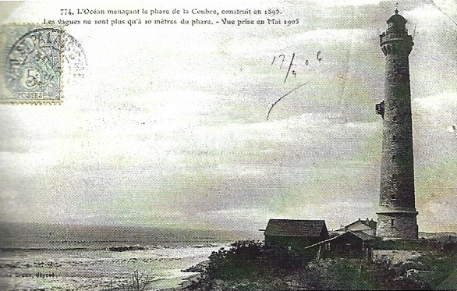
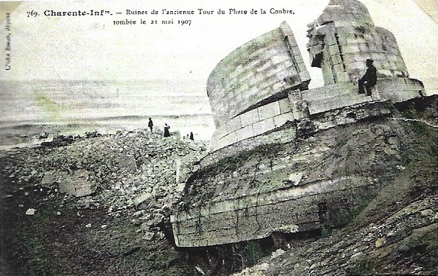
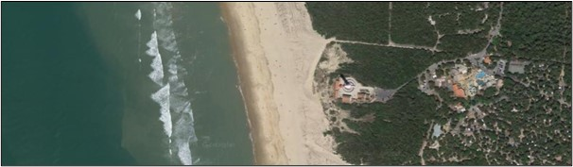
I - UN TRAIT DE CÔTE QUI ÉVOLUE DEPUIS 300 ANS :
FOCUS SUR LA POINTE DU MÉDOC

Slide 22
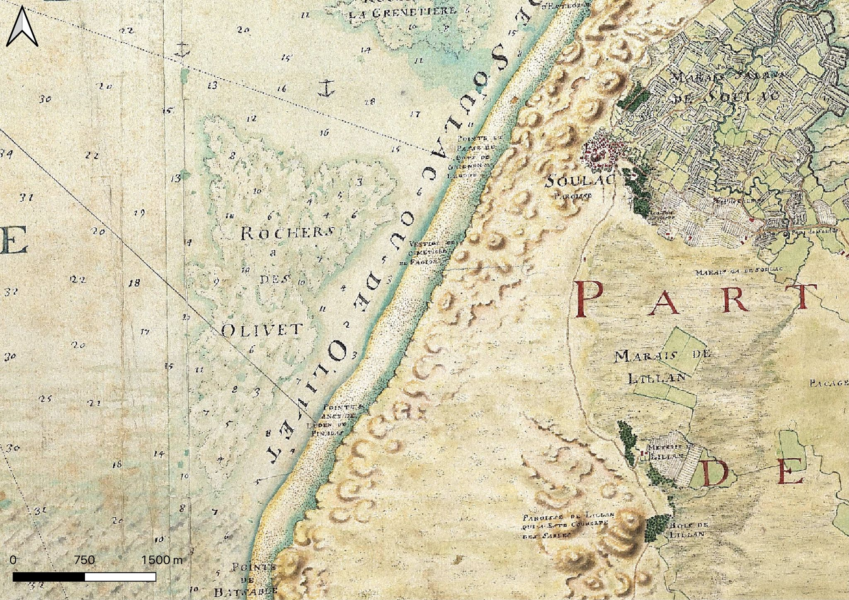

Slide 23
I - UN TRAIT DE CÔTE QUI ÉVOLUE DEPUIS 300 ANS :
FOCUS SUR LA POINTE DU MÉDOC
Claude Masse évoque ainsi dans le Mémoire qui accompagne la carte du premier quarré de la générale du cours de la Garonne et partie de la province de Guyenne et autres adjacentes (1706) que “la côte se mange actuellement” et “que l’on voit en basse mer des vestiges de marais salants et de souches d’arbres en bien des endroits”.
Il rapporte également la légende, entretenue par la mémoire locale, d’un village englouti par l’océan que les habitants situent à proximité du rocher des Olivettes qui était alors émergé : “La tradition assure aussi que sur le rocher des Olivettes, il y avait une ville, ou du moins un bourg, que l’on en découvre encore quelques vestiges aux malines extraordinaires” . Masse l’évoque encore dans le Mémoire qui accompagne la carte du premier quarré de la générale de Médoc et de partie de la Guyenne et Saintonge (1707) indiquant que, selon la tradition, “il y avait au sud de Soulac un endroit considérable que quelqu’un croit être le Noviomagus Magom, à ce que disent les Annales d’Aquitaine, au rapport de Strabon et Ausone, qui était la seconde ville de cette province entre la Garonne et l’océan, mais on ne sait pas positivement où elle était située. Quelqu’un croit qu’elle était où est le rocher des Olivettes parce qu’on y découvre des vestiges de masures en basse mer, aux malines extraordinaires”.

Slide 24
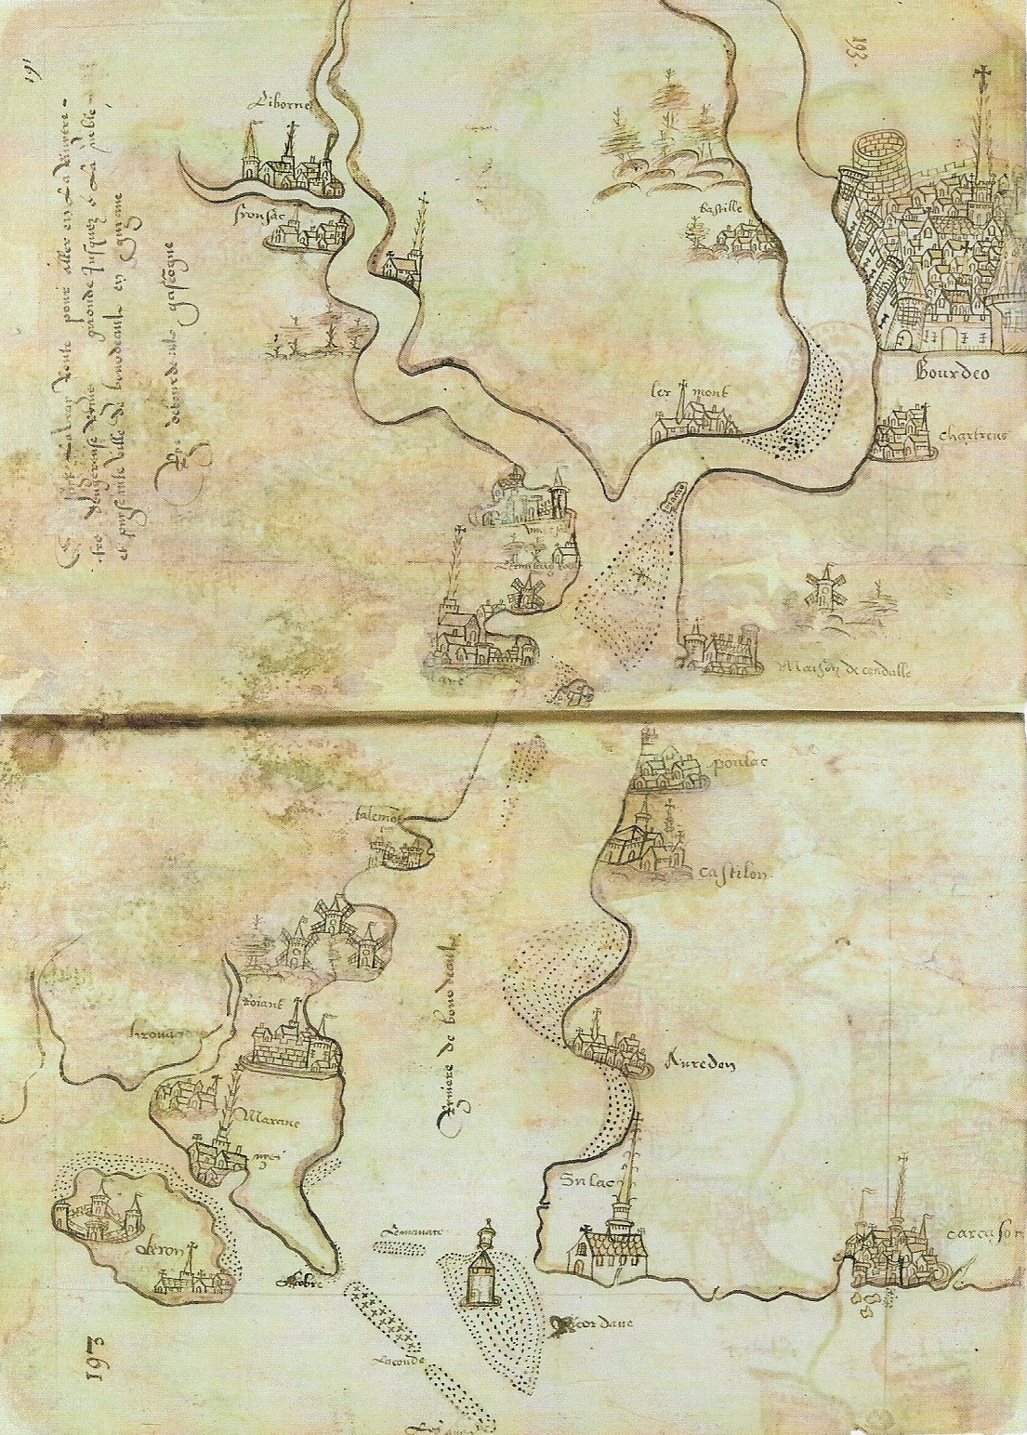
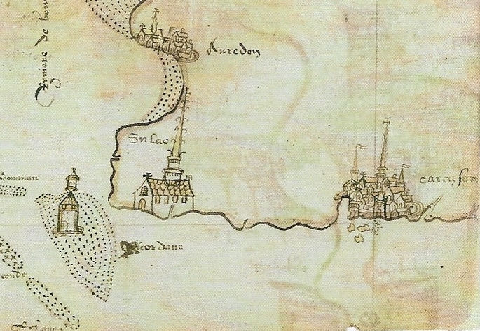
I - UN TRAIT DE CÔTE QUI ÉVOLUE DEPUIS 300 ANS :
FOCUS SUR LA POINTE DU MÉDOC
Carte de l’estuaire de la Gironde extraite du manuscrit original de la Cosmographie de Jean Fonteneau dit Alfonse de Saintonge,1545 (Source BNF).

Slide 25
II - DES FONDS MARINS QUI CHANGENT : LA BATHYMÉTRIE DEPUIS LE XVIIIe SIÈCLE D’APRÈS LES CARTES ANCIENNES

Slide 26
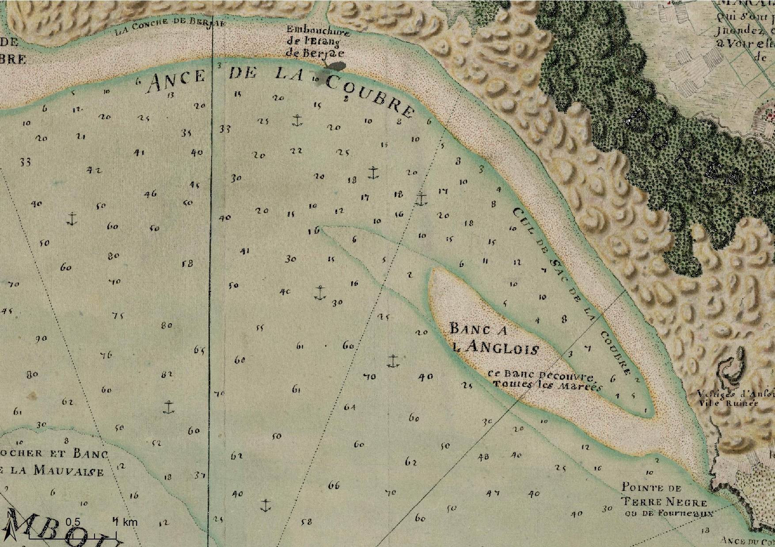
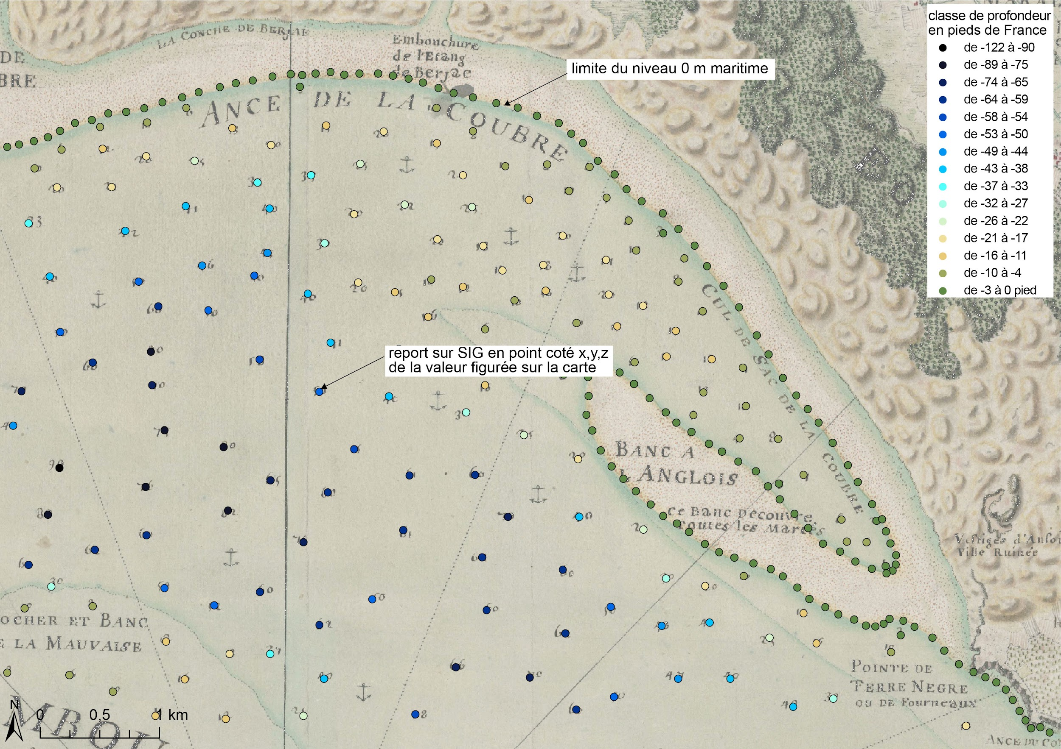
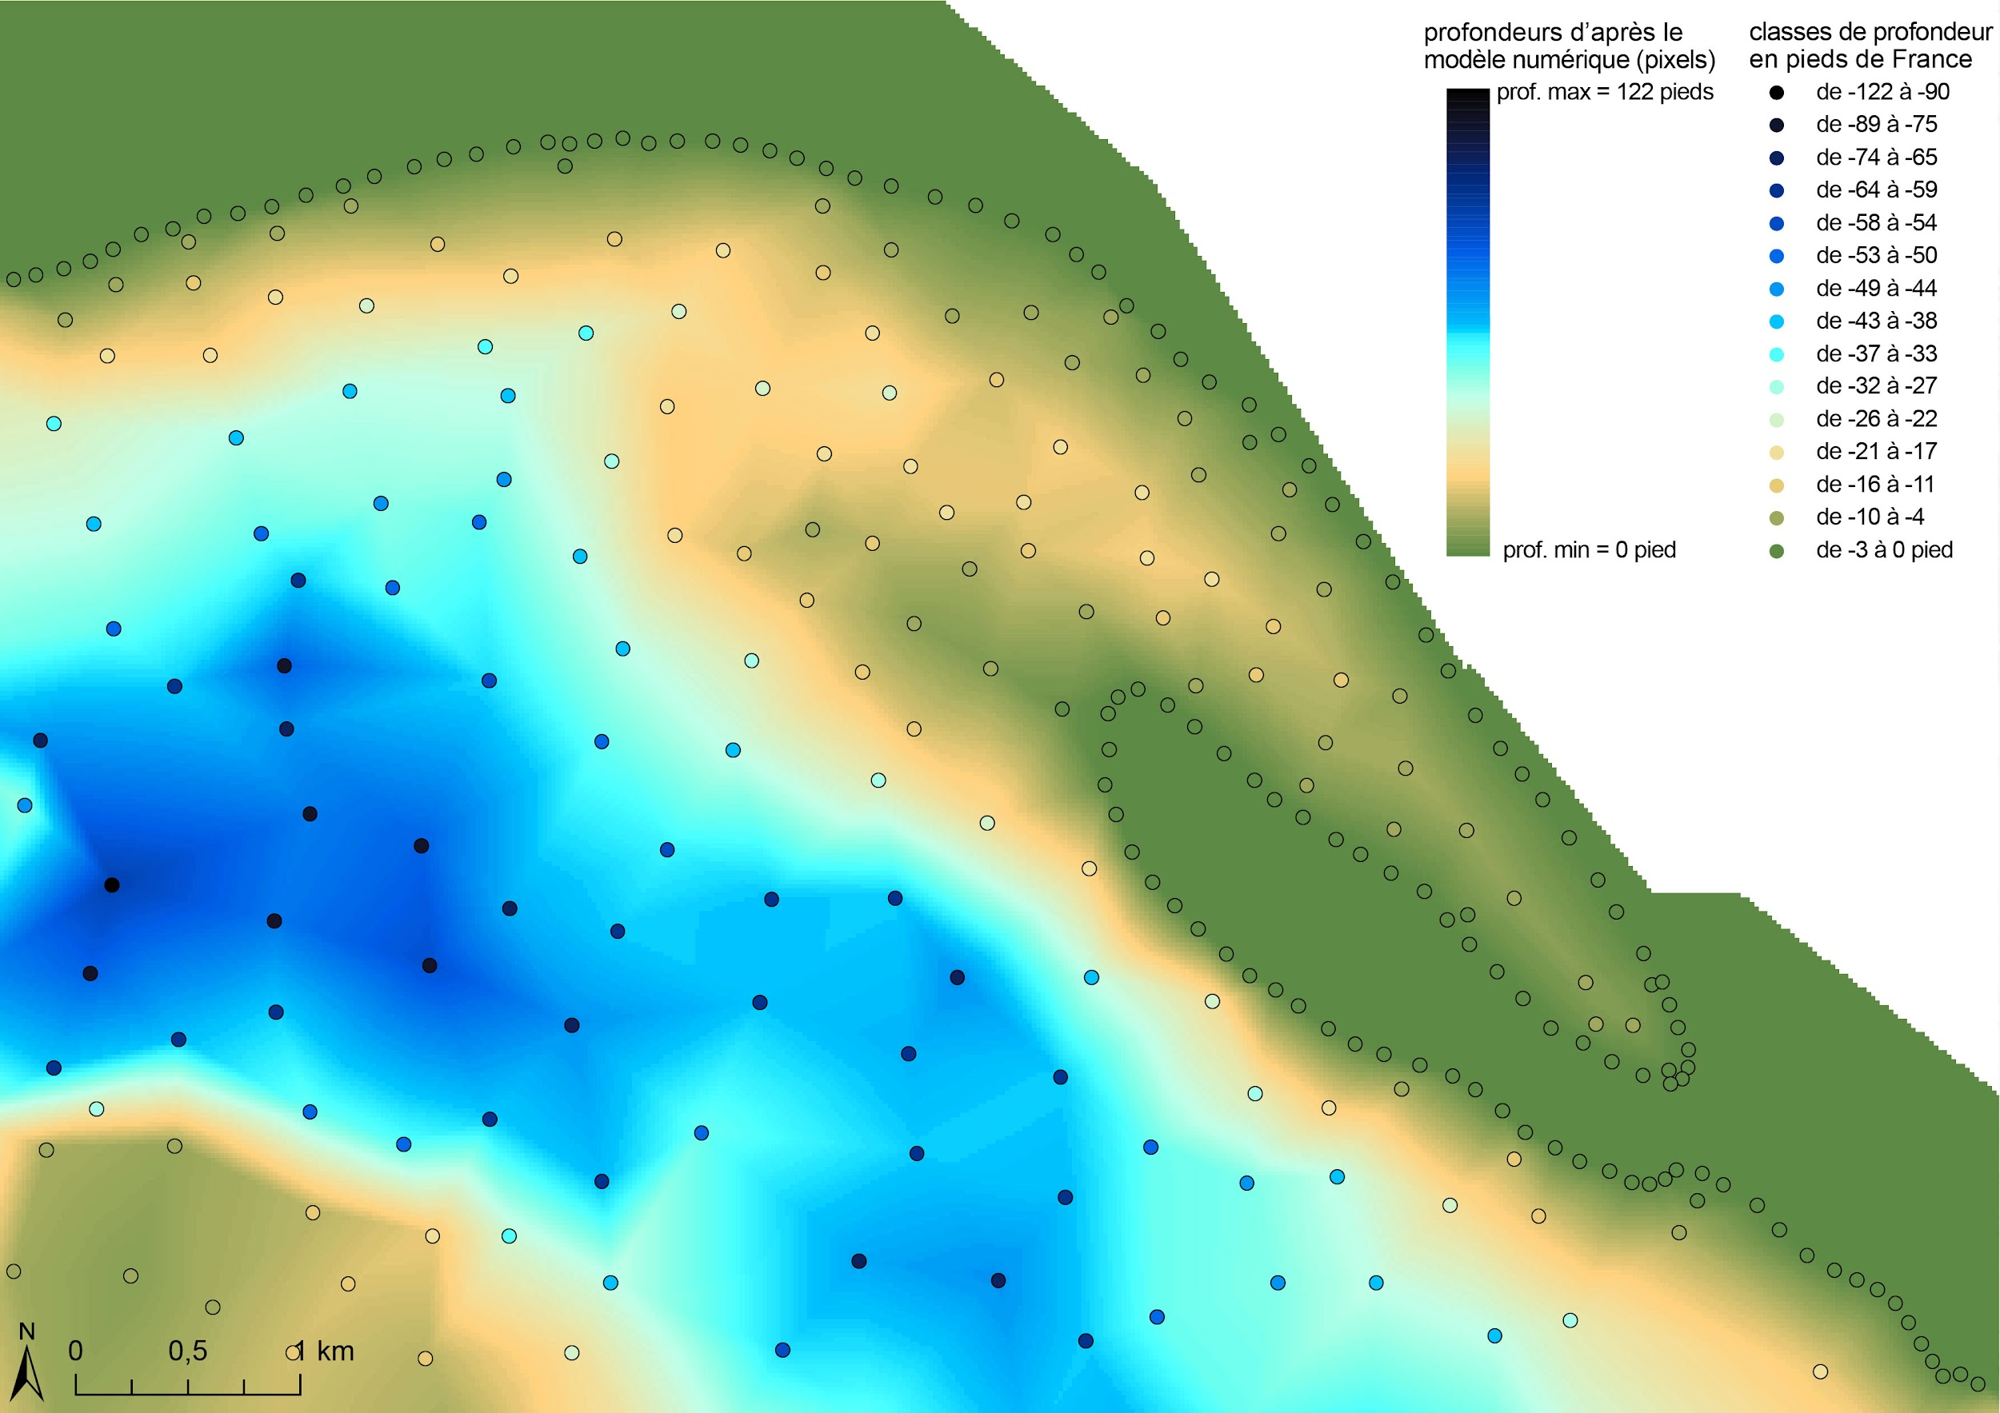
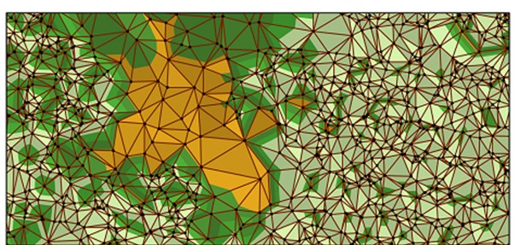
II - DES FONDS MARINS QUI CHANGENT :
LA BATHYMÉTRIE DEPUIS LE XVIIIe SIÈCLE D’APRÈS LES CARTES ANCIENNES
Les données-source sont constituées de semis de valeurs altimétriques reportées sur les cartes, exprimées en pieds de France (0,325 m) ou en mètres selon les documents. Elles transcrivent des profondeurs d’eau mesurées à marée basse à l’aide de sondes.
Ces indications altimétriques ont été reportées sur SIG, sous forme de shapefiles de points, auxquels sont affectées des coordonnées spatiales x et y correspondant aux emplacements dans l’espace géographique selon le système de projection de référence Lambert 93. Les valeurs altimétriques z reprennent celles indiquées sur les cartes historiques.
Les ensembles de points ont ensuite été transformés en modèles numériques, pour qu’ils restituent sous une forme spatialement continue (pixels) la topographie du fond marin.

Slide 27
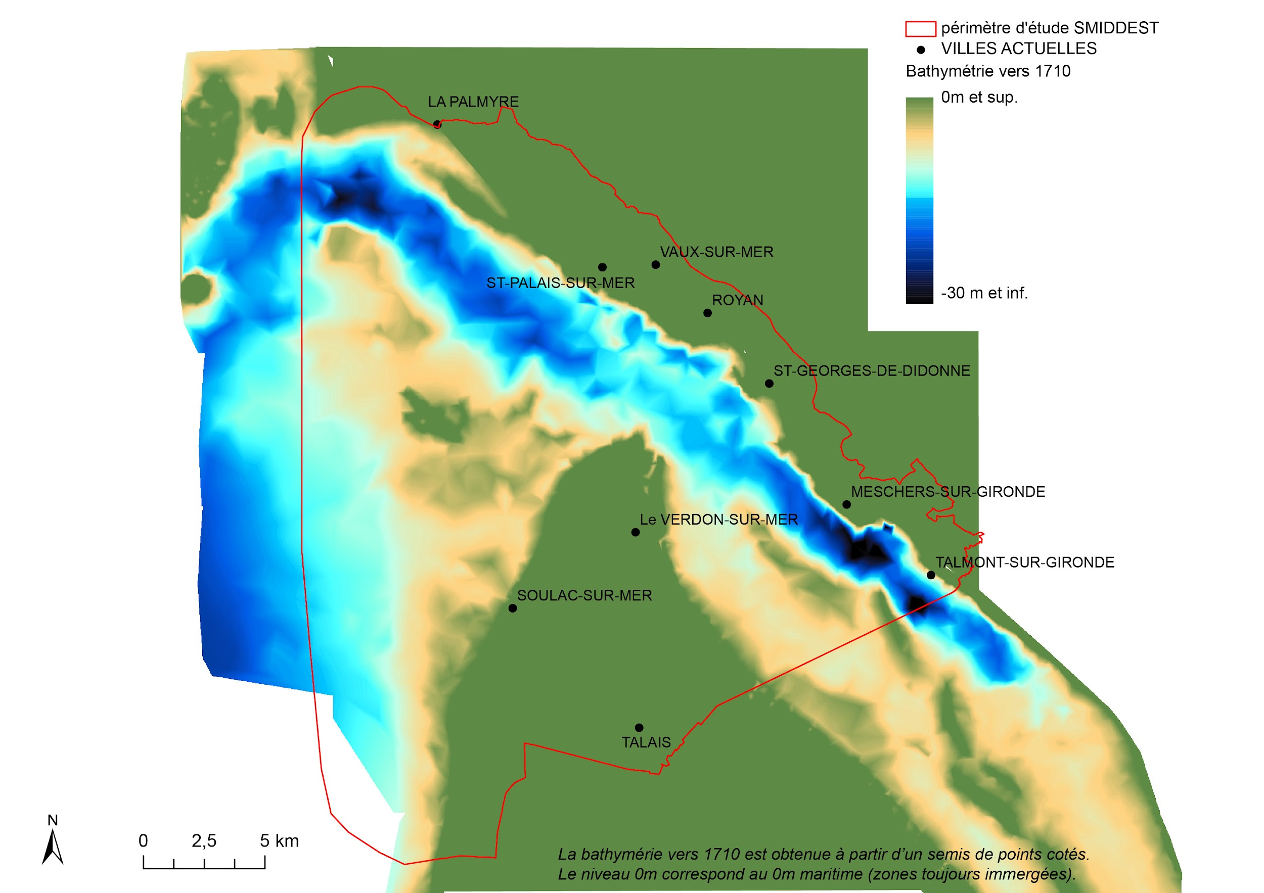
II - DES FONDS MARINS QUI CHANGENT :
LA BATHYMÉTRIE DEPUIS LE XVIIIe SIÈCLE D’APRÈS LES CARTES ANCIENNES
Vers 1710, l’embouchure de l’estuaire comprend un couloir maritime le long de la côte saintongeaise (chenal de Saintonge) où les profondeurs d’eau sont assez importantes (entre 10 et 40 m environ. Ce couloir décrit un coude très marqué vers le sud au niveau de la pointe de la Coubre. Du côté médocain, une vaste zone de haut-fonds (tons du beige au vert) prolonge la pointe de Grave vers le nord-ouest. Le phare de Cordouan est au centre de cette masse compacte où la profondeur ne dépasse pas 7 m. Dans la partie fluviale, une série d'îles sépare la Gironde, sensiblement en son milieu.

Slide 28
II - DES FONDS MARINS QUI CHANGENT :
LA BATHYMÉTRIE DEPUIS LE XVIIIe SIÈCLE D’APRÈS LES CARTES ANCIENNES
Cette carte bathymétrique fait écho aux propos de Claude Masse qui écrit dans le Mémoire sur la carte du 12e quarré de la generale des costes d’Aunis et de Saintonge (1706) : “La partie du Médoc qui est dans cette carte s’étendait autrefois beaucoup plus au nord-ouest et à l’ouest puisque l’on assure que quand la tour de Couardan fut bâtie, le trajet n’était que d’une petite demie lieue, et aujourd’hui il est d’une grande lieue”.

Slide 29

II - DES FONDS MARINS QUI CHANGENT :
LA BATHYMÉTRIE DEPUIS LE XVIIIe SIÈCLE D’APRÈS LES CARTES ANCIENNES
Au début du XIXe siècle, le modèle bathymétriques pour 1825 montre une modification importante du chenal de Saintonge. Le coude vers la pointe de la Coubre a complètement disparu et le couloir est devenu presque rectiligne avec une orientation nord-ouest / sud-est.
Sur la Gironde, le chapelet d'îles observé vers 1710 apparaît vers 1825 comme une masse plus compacte et continue qu’au XVIIIe siècle.
Autour du phare de Cordouan, la masse triangulaire compacte vue dans les années 1710 présente les signes d’une érosion opérée dans un mouvement hélicoïdal et selon une rotation horaire. Ceci a permis la formation d’un étroit passage au sud-est, à quelques kilomètres au large de la côte médocaine, avec des profondeurs de 8 à 12 m en 1812 : la passe de Grave.

Slide 30

II - DES FONDS MARINS QUI CHANGENT :
LA BATHYMÉTRIE DEPUIS LE XVIIIe SIÈCLE D’APRÈS LES CARTES ANCIENNES
En 1892, le processus d’érosion du fond marin s’est poursuivi et la masse de haut-fonds autour du phare de Cordouan a continué à se disperser. La passe de Grave s’est encore élargie et dans l’estuaire, les îles centrales se sont effacées. Le lit du fleuve a continué à se creuser en rive gauche. Cette dynamique d’érosion naturelle a été renforcée par l’intervention humaine quelques décennies plus tard puisque le chenal de navigation, le long de la rive gauche de la Gironde, a été surcreusé vers 1930 pour permettre l’accès au port du Verdon à des bateaux à fort tirant d’eau.

Slide 31

II - DES FONDS MARINS QUI CHANGENT :
LA BATHYMÉTRIE DEPUIS LE XVIIIe SIÈCLE D’APRÈS LES CARTES ANCIENNES
En 1938, la passe de Grave a continué à s’élargir et le lit de la Gironde apparaît globalement toujours plus profond. Le large chenal maritime le long de la côte saintongeaise s’est un peu infléchi vers le sud par rapport à 1892 et débouche sur l’océan avec une orientation plein ouest. Le corridor d’eaux profondes se jette dans l’océan par un passage large de quelques centaines de mètres, qui coupe en deux une sorte de demi-anneau épais d’environ 5 km. Cette forme semi-annulaire relie la zone de hauts-fonds autour du phare de Cordouan et la partie ouest de la pointe de la Coubre, avec des profondeurs d’eau autour de 6 à 8 m.

Slide 32

II - DES FONDS MARINS QUI CHANGENT :
LA BATHYMÉTRIE DEPUIS LE XVIIIe SIÈCLE D’APRÈS LES CARTES ANCIENNES
Aujourd’hui, l’érosion du fond marin semble s’être encore accentuée, avec un élargissement de la passe de Grave et une fragmentation toujours plus marquée de l’ancienne masse de haut-fonds autour du phare de Cordouan. De plus, le chenal d’eaux profondes situé le long de la rive saintongeaise s’est rectifié à l’ouest et présente maintenant une inflexion au niveau de la pointe de la Coubre. L’incurvation évoque celle observée trois siècles auparavant sur la carte de Masse, bien que nettement moins marquée aujourd’hui qu’en 1710. On peut supposer, par comparaison cet état ancien, que ce coude va continuer à se développer durant le XXIe siècle et évoluer vers une inflexion plus accentuée, avec un futur exutoire sur l’océan orienté dans un axe plus incliné sud-ouest/nord-est.

Slide 33
III - “LES SABLES VOLANTS” ET L’ENVAHISSEMENT DES TERRES :
UNE LUTTE DE PLUSIEURS SIÈCLES

Slide 34

III - “LES SABLES VOLANTS” ET L’ENVAHISSEMENT DES TERRES : UNE LUTTE DE PLUSIEURS SIÈCLES
1 - Des villages et des terres ensevelis par les sables ; témoignages écrits et illustrations cartographiques
“Le terrain qui est au nord de Soulac et qui est aujourd’hui presque tout occupé par des dunes dont il y en a d’assez hautes, était autrefois cultivé et rempli de marais salants, et il y avait une paroisse considérable, et le bourg était proche où sont les vestiges de la chapelle Saint-Nicolas. Et le vulgaire assure que où est la plus haute montagne, au nord-est de cette chapelle, il y avait nombre de bonnes maisons. Et quand la mer est basse, on découvre quantité de vestiges de salines et des souches d’arbres le long de la grande côte. [...] Au sud de la métairie de l’Islan, il y avait une bonne paroisse, à ce qu’on assure” (Claude Masse, 1707).

Slide 35
III - “LES SABLES VOLANTS” ET L’ENVAHISSEMENT DES TERRES : UNE LUTTE DE PLUSIEURS SIÈCLES
1 - Des villages et des terres ensevelis par les sables ; témoignages écrits et illustrations cartographiques
Ces informations rendent compte d’un phénomène qui touche toute la côte Aquitaine entre le XVIe siècle et la fin du XVIIIe siècle, celui du “volage des sables” ou des “sables volants”. Outre les actes d’archives, très nombreux, quelques mentions textuelles l’attestent également :
A la fin du XVIe siècle, Michel de Montaigne rapporte l’ensevelissement des terres de son frère, le sieur d’Arsac, situées sur la paroisse de Lillan, au sud de Soulac :
“ En Médoc, le long de la mer, mon frère, sieur d’Arsac, veoid une sienne terre ensepvelie soubs les sables que la mer vomit devant elle ; le faiste d’aucuns bastiments paroist encore. [...] Les habitants disent que depuis quelque temps la mer se poulse si fort vers eux qu’ils ont perdu quatre lieues de terre. Ces sables sont ses fourriers et veoyans de grandes montéoies d’arène mouvant qui marchent d’une demi-lieue devant elle et gagnent païs” (1580).
Vers 1784-1786, l’abbé Baurein décrit également les conséquences du “volage des sables” sur le territoire de Soulac :
“Les anciens habitants de cette paroisse prétendoient que les terres situées au midi, couchant et nord de cette église, formoient autrefois une vaste et fertile plaine, d’un terrain inégal et mêlé de monticules, de pays plat et de quelques marais. On n’y voit maintenant qu’un pays aride, désert, un pays couvert de dunes et de sables de différentes élévations et de diverses consistances, que la mer a déposés sur ses bords et que les vents ont transportés et accumulés dans cette plaine”.

Slide 36

III - “LES SABLES VOLANTS” ET L’ENVAHISSEMENT DES TERRES : UNE LUTTE DE PLUSIEURS SIÈCLES
1 - Des villages et des terres ensevelis par les sables ; témoignages écrits et illustrations cartographiques
A Soulac, ce processus d’envahissement des terres par les sables et ses conséquences peuvent être analysés pas à pas à partir des cartes anciennes, du début du XVIIIe siècle à la fin du XIXe siècle.
De 1707 (carte de Masse) à 1759 (carte de Desmarais), le bourg de Soulac apparaît aggloméré autour de l’église, bordé à l’ouest par les dunes.
Carte de Masse (1707)

Slide 37

III - “LES SABLES VOLANTS” ET L’ENVAHISSEMENT DES TERRES : UNE LUTTE DE PLUSIEURS SIÈCLES
1 - Des villages et des terres ensevelis par les sables ; témoignages écrits et illustrations cartographiques
A Soulac, ce processus d’envahissement des terres par les sables et ses conséquences peuvent être analysés pas à pas à partir des cartes anciennes, du début du XVIIIe siècle à la fin du XIXe siècle.
De 1707 (carte de Masse) à 1759 (carte de Desmarais), le bourg de Soulac apparaît aggloméré autour de l’église, bordé à l’ouest par les dunes.
Carte de Desmarais (1759)

Slide 38

III - “LES SABLES VOLANTS” ET L’ENVAHISSEMENT DES TERRES : UNE LUTTE DE PLUSIEURS SIÈCLES
1 - Des villages et des terres ensevelis par les sables ; témoignages écrits et illustrations cartographiques
Les dunes progressent vers l’est dans la seconde moitié du XVIIIe siècle au point d’envahir le bourg qui est alors déserté. L’église de Notre-Dame-de-la-Fin-des-Terres est ruinée. Une nouvelle église est construite à 2,25 kilomètres au sud-est autour de laquelle commence à s’agglomérer un hameau qui prend le nom de Soulac. L’ancien bourg est désormais nommé Vieux-Soulac.
Carte de Cassini (vers 1760)

Slide 39

III - “LES SABLES VOLANTS” ET L’ENVAHISSEMENT DES TERRES : UNE LUTTE DE PLUSIEURS SIÈCLES
1 - Des villages et des terres ensevelis par les sables ; témoignages écrits et illustrations cartographiques
Vers 1775, une voie est tracée qui relie les deux Soulac, organisant sur son tracé l’habitat qui reste très dispersé.
Carte de Belleyme (vers 1775)

Slide 40

III - “LES SABLES VOLANTS” ET L’ENVAHISSEMENT DES TERRES : UNE LUTTE DE PLUSIEURS SIÈCLES
1 - Des villages et des terres ensevelis par les sables ; témoignages écrits et illustrations cartographiques
Au milieu du XIXe siècle, la plantation de pins permet de stabiliser les dunes, mais Vieux-Soulac n’est plus qu’un lieu-dit dont seule l’ancienne église, qui émerge des sables, rappelle l’emplacement exact.
Carte d’Etat-Major (1848)

Slide 41

III - “LES SABLES VOLANTS” ET L’ENVAHISSEMENT DES TERRES : UNE LUTTE DE PLUSIEURS SIÈCLES
1 - Des villages et des terres ensevelis par les sables ; témoignages écrits et illustrations cartographiques
Le désensablement et la restauration de l’église de Notre- Dame-de-la-Fin-des-Terres, qui débutent en 1859 sous l’impulsion du cardinal Donnet, puis la construction de la voie de chemin de fer de Bordeaux au Verdon-sur- Mer, qui dessert Soulac à partir de 1874, conduisent à la fondation d’une ville nouvelle, Soulac- les-Bains, dont le carroyage géométrique de rues nouvelles, implanté au tournant des années 1870/80, ne va cesser de s’étendre dans l’espace à mesure de l’essor du tourisme balnéaire.
Carte de 1894

Slide 42

III - “LES SABLES VOLANTS” ET L’ENVAHISSEMENT DES TERRES : UNE LUTTE DE PLUSIEURS SIÈCLES
1 - Des villages et des terres ensevelis par les sables ; témoignages écrits et illustrations cartographiques
Notre-Dame-De-La-fin-Des-Terres, avant sa restauration, d’après une gravure de 1848.

Slide 43

III - “LES SABLES VOLANTS” ET L’ENVAHISSEMENT DES TERRES : UNE LUTTE DE PLUSIEURS SIÈCLES
1 - Des villages et des terres ensevelis par les sables ; témoignages écrits et illustrations cartographiques
Notre-Dame-De-La-fin-Des-Terres après sa restauration, d’après un photographie de 1880.

Slide 44


III - “LES SABLES VOLANTS” ET L’ENVAHISSEMENT DES TERRES : UNE LUTTE DE PLUSIEURS SIÈCLES
2 - La progression des sables dans le temps long d’après les cartes anciennes
Au début du XVIIIe siècle (1707), les plages, dunes et sables nus sont localisés entre Soulac et l’extrémité septentrionale de la presqu’île. Au sud de Soulac, ceux-ci sont couverts par une végétation naturelle arbustive et herbacée. Les sables progressent néanmoins vers l’intérieur des terres, au point d’avoir enseveli déjà les villages de Saint-Nicolas et de Lillan.
Carte de Masse (1707)

Slide 45


III - “LES SABLES VOLANTS” ET L’ENVAHISSEMENT DES TERRES : UNE LUTTE DE PLUSIEURS SIÈCLES
2 - La progression des sables dans le temps long d’après les cartes anciennes
Une cinquantaine d’années plus tard (1759), la situation a quelque peu évolué puisqu’on observe une progression des sables le long de la façon océanique, au sud de Soulac, sur environ 4 kilomètres de long et 1 kilomètre de profondeur vers l’intérieur des terres. Sur cette portion de la façade littorale, ainsi qu’autour de l’ancien village de Lillan, la végétation a disparu au profit des sables nus.
Carte de Desmarais (1759)

Slide 46


III - “LES SABLES VOLANTS” ET L’ENVAHISSEMENT DES TERRES : UNE LUTTE DE PLUSIEURS SIÈCLES
2 - La progression des sables dans le temps long d’après les cartes anciennes
La carte de Belleyme (1785) rend compte de la phase la plus aiguë de la progression des sables volants. La végétation qui couvrait les sables a désormais presque complètement disparu et ceux-ci s’étendent dès lors sur toute la façade océanique. Le village de Soulac est en cours de désertion et au nord, la pointe du Verdon est désormais recouverte par les sables.
Carte de Belleyme (1785)

Slide 47


III - “LES SABLES VOLANTS” ET L’ENVAHISSEMENT DES TERRES : UNE LUTTE DE PLUSIEURS SIÈCLES
2 - La progression des sables dans le temps long d’après les cartes anciennes
La situation dont rend compte la carte d’Etat-Major au milieu du XIXe siècle est toute autre. Outre les épis qui ont été construits pour défendre le rivage de l’érosion, des plantations de pins ont été effectuées par le service des ponts et chaussées sur le nord de la presqu'île (arrêté du 2 juillet 1801), alors qu’au sud, la végétation de landes a regagné les espaces qu’elle occupait un siècle plus tôt.
Carte d’Etat-Major (1848)

Slide 48


III - “LES SABLES VOLANTS” ET L’ENVAHISSEMENT DES TERRES : UNE LUTTE DE PLUSIEURS SIÈCLES
2 - La progression des sables dans le temps long d’après les cartes anciennes
Ces espaces seront plantés de pins dans les décennies suivantes, ce dont rend compte la carte de 1950.
Carte de l’IGN (1950)

Slide 49


III - “LES SABLES VOLANTS” ET L’ENVAHISSEMENT DES TERRES : UNE LUTTE DE PLUSIEURS SIÈCLES
2 - La progression des sables dans le temps long d’après les cartes anciennes
Ces boisements ont été maintenus jusqu’à aujourd’hui, ayant fait la preuve de leur efficacité depuis leur plantation quant à la problématique des sables volants qui est désormais maîtrisée.
Carte de l’IGN (2018)

Slide 50

III - “LES SABLES VOLANTS” ET L’ENVAHISSEMENT DES TERRES : UNE LUTTE DE PLUSIEURS SIÈCLES
2 - La progression des sables dans le temps long d’après les cartes anciennes
Évolution des superficies des sables, végétation naturelle, forêt et zones construites entre 1707 et 2018, d’après les relevés effectués sur les cartes anciennes.

Slide 51

III - “LES SABLES VOLANTS” ET L’ENVAHISSEMENT DES TERRES : UNE LUTTE DE PLUSIEURS SIÈCLES
2 - La progression des sables dans le temps long d’après les cartes anciennes
L’évolution des températures au cours des derniers 2000 ans, d’après LE TREUT (H.) dir., Les impacts du changement climatique en Aquitaine ; un état des lieux scientifique, PUB, LGPA- éditions, Pessac, 2013, page 42.

Slide 52

III - “LES SABLES VOLANTS” ET L’ENVAHISSEMENT DES TERRES : UNE LUTTE DE PLUSIEURS SIÈCLES
3.3 - L’ensablement du courant de vidange des lacs médocains et sa défluviation vers l’estuaire
Une autre conséquence des dépôts sableux éoliens sur la presqu’île médocaine est l’ensablement du lit du petit fleuve côtier par lequel s’écoulait les lacs médocains jusqu’à l’océan et sa défluviation vers l’estuaire à travers les marais de Saint-Vivien.

Slide 53

III - “LES SABLES VOLANTS” ET L’ENVAHISSEMENT DES TERRES : UNE LUTTE DE PLUSIEURS SIÈCLES
3.3 - L’ensablement du courant de vidange des lacs médocains et sa défluviation vers l’estuaire
Le premier indice est la présence, au sud de la pointe de la Négade, d’une large (400 mètres) et profonde (1600 mètres) échancrure dans le cordon dunaire, dénommée “Ance d’Anglemar” sur la carte de Masse.

Slide 54

III - “LES SABLES VOLANTS” ET L’ENVAHISSEMENT DES TERRES : UNE LUTTE DE PLUSIEURS SIÈCLES
3.3 - L’ensablement du courant de vidange des lacs médocains et sa défluviation vers l’estuaire
La carte indique que “cest dans cette ance où les habitants de pays assure que Talbot decendit en 1452 et ensuite brussla sa flotes”. Cette information permet de postuler l’ancienneté de cette anse et sa fonction de hâvre, sinon de port, pour les navires hauturiers.
Compte tenu de la dérive littorale nord/sud, une telle anse n’a pu s’ouvrir et se maintenir ouverte à travers le cordon dunaire sans un apport d’eau conséquent par l’amont. Notre hypothèse est que l’anse d’Anglemar est l’ancienne embouchure du courant qui vidangeait autrefois les eaux des lacs médocains (d’Hourtin et de Lacanau) jusque dans l’océan.

Slide 55



III - “LES SABLES VOLANTS” ET L’ENVAHISSEMENT DES TERRES : UNE LUTTE DE PLUSIEURS SIÈCLES
3.3 - L’ensablement du courant de vidange des lacs médocains et sa défluviation vers l’estuaire
Ces embouchures de petits fleuves côtiers sont bien connues, à l’image de celle du courant d’Huchet qui vidange l’étang de Léon (Landes), ou de celle du Boudigau, à Capbreton, qui vidange le marais d’Orx (Landes).

Slide 56

III - “LES SABLES VOLANTS” ET L’ENVAHISSEMENT DES TERRES : UNE LUTTE DE PLUSIEURS SIÈCLES
3.3 - L’ensablement du courant de vidange des lacs médocains et sa défluviation vers l’estuaire
Plusieurs indices permettent de conforter cette hypothèse et de proposer une cartographie approximative du paléo-cours de ce fleuve :
— Au sud-est de l’anse d’Anglemar, on observe une longue zone humide d’orientation nord-ouest/sud-est qui longe à l’ouest le rebord du plateau sableux et dunaire. Claude Masse la signale en portant la mention “terre souvent inondée” ;

Slide 57

III - “LES SABLES VOLANTS” ET L’ENVAHISSEMENT DES TERRES : UNE LUTTE DE PLUSIEURS SIÈCLES
3.3 - L’ensablement du courant de vidange des lacs médocains et sa défluviation vers l’estuaire
Plusieurs indices permettent de conforter cette hypothèse et de proposer une cartographie approximative du paléo-cours de ce fleuve :
— Au sud de l’étang de la Barrière, un commentaire de Claude Masse retient l’attention et ouvre sur une interprétation générale : “Terres un peu eslevées qui interompt le cour des eaux des etangs du costé de Soulac”. On comprend que ce secteur, situé à l’ouest du village de l’Hôpital, a vu s’accumuler d’importants dépôts de sables éoliens qui ont bloqué l’écoulement des eaux des lacs médocains qui se faisait auparavant vers le nord jusqu’à l’embouchure d’Anglemar.

Slide 58

III - “LES SABLES VOLANTS” ET L’ENVAHISSEMENT DES TERRES : UNE LUTTE DE PLUSIEURS SIÈCLES
3.3 - L’ensablement du courant de vidange des lacs médocains et sa défluviation vers l’estuaire
Plusieurs indices permettent de conforter cette hypothèse et de proposer une cartographie approximative du paléo-cours de ce fleuve :
— Sur la carte de l’ingénieur de la Favolière (1677), l’embouchure d’Anglemar est figurée, ainsi que le courant qui apparaît en arrière du massif dunaire, fractionné en plusieurs longs tronçons. L’une et l’autre ne sont déjà plus reliés à cette époque. Vers l’est, un cours d’eau, complètement déconnecté du courant, s’écoule vers l’estuaire en passant au sud du bourg de Saint-Vivien.

Slide 59

III - “LES SABLES VOLANTS” ET L’ENVAHISSEMENT DES TERRES : UNE LUTTE DE PLUSIEURS SIÈCLES
3.3 - L’ensablement du courant de vidange des lacs médocains et sa défluviation vers l’estuaire
Plusieurs indices permettent de conforter cette hypothèse et de proposer une cartographie approximative du paléo-cours de ce fleuve :
— Une trentaine d’années plus tard, la carte de Masse permet de constater les transformations qui se sont opérées. Au sud du hameau de l’Hôpital (commune actuelle de Grayan-et-l’Hôpital), un chapelet continu de marais et d’étangs s’étend vers le sud, en arrière du massif dunaire. Mais au lieu de s’écouler vers le nord, comme c’est le cas sur la carte de la Favolière, le cours d’eau décrit un virage vers l’est à proximité du bois d’Extrimeire et va s’écouler jusqu’à l'estuaire par le canal du Gua et le chenal de Saint-Vivien.

Slide 60

III - “LES SABLES VOLANTS” ET L’ENVAHISSEMENT DES TERRES : UNE LUTTE DE PLUSIEURS SIÈCLES
3.3 - L’ensablement du courant de vidange des lacs médocains et sa défluviation vers l’estuaire
L’embouchure d’Anglemar, privée de l’apport d’eau par l’amont, va se fermer après 1710 en s’effondrant sur elle même. A la fin du XVIIIe siècle, la carte de Belleyme ne permet plus d’en identifier le cours.

Slide 61

III - “LES SABLES VOLANTS” ET L’ENVAHISSEMENT DES TERRES : UNE LUTTE DE PLUSIEURS SIÈCLES
3.3 - L’ensablement du courant de vidange des lacs médocains et sa défluviation vers l’estuaire
Au début du XIXe siècle, n’en subsiste plus sur le plan cadastral que le nom : Les lises de Tailleboy.

Slide 62

III - “LES SABLES VOLANTS” ET L’ENVAHISSEMENT DES TERRES : UNE LUTTE DE PLUSIEURS SIÈCLES
3.3 - L’ensablement du courant de vidange des lacs médocains et sa défluviation vers l’estuaire
L’embouchure et le cours de ce courant ancien ont aujourd’hui totalement disparu et ne sont plus identifiables, ni dans la topographie

Slide 63

III - “LES SABLES VOLANTS” ET L’ENVAHISSEMENT DES TERRES : UNE LUTTE DE PLUSIEURS SIÈCLES
3.3 - L’ensablement du courant de vidange des lacs médocains et sa défluviation vers l’estuaire
L’embouchure et le cours de ce courant ancien ont aujourd’hui totalement disparu et ne sont plus identifiables, ni dans la topographie, ni sur les cartes.

Slide 64










Slide 65
IV - DES TERRITOIRES QUI SE TRANSFORMENT

Slide 66












IV - DES TERRITOIRES QUI SE TRANSFORMENT
1 - Changements d’usage des sols dans le Médoc depuis 300 ans
Carte de Masse (1710)
Carte de Desmarais (1759)
Carte de Belleyme (1785)
Carte d’Etat-Major (1848)
Carte IGN (1950)
Carte IGN (2024)

Slide 67
IV - DES TERRITOIRES QUI SE TRANSFORMENT
1 - Changements d’usage des sols dans le Médoc depuis 300 ans
Au début du XVIIIe siècle, on observe une forte dominante naturelle dans la répartition des usages des sols (75,2% de la surface du territoire étudié) avec 30% des surfaces occupées par une végétation de landes (2325 ha), 26,1% par des marais intérieurs ou maritimes (2024 ha) et 19,1% par des sables (1478 ha). Les espaces voués à l’agriculture (marais salants, prés et cultures), occupent eux 21,9% de la surface du territoire.
Carte de Masse (1707)

Slide 68
IV - DES TERRITOIRES QUI SE TRANSFORMENT
1 - Changements d’usage des sols dans le Médoc depuis 300 ans
Cinquante ans plus tard, la situation est assez semblable avec une légère augmentation de la dominante naturelle qui atteint 83,1% de la surface du territoire étudié. La part des marais maritimes a fortement augmenté, notamment au détriment des prairies. Logiquement, les espace voués à l'agriculture (marais salants, prés et cultures) ont diminué totalisant 13,1% de la surface du territoire étudié.
Carte de Desmarais (1759)

Slide 69
IV - DES TERRITOIRES QUI SE TRANSFORMENT
1 - Changements d’usage des sols dans le Médoc depuis 300 ans
Trente ans plus tard, les sables volants ont recouvert la presque totalité de la végétation naturelle, les plages, dunes et sables occupant désormais 46,7% du territoire étudié. Les marais doux et maritimes, quant à eux, n’occupent plus que 16,1% des surfaces. Au total, les espaces naturels totalisent 71,3% de la surface du territoire, soit 12% de moins qu’en 1759. Les espaces voués à l’agriculture augmentent donc à hauteur de 24,8% de la surface d’étude.
Carte de Belleyme (1785)

Slide 70
IV - DES TERRITOIRES QUI SE TRANSFORMENT
1 - Changements d’usage des sols dans le Médoc depuis 300 ans
Des évolutions sensibles s'opèrent dans la première moitié du XIXe siècle dont rend compte la carte d’Etat-Major de 1848. Un net rééquilibrage s’observe, en effet, dans la répartition des usages des sols entre les espaces naturels, qui baissent fortement à 42,3% de la surface du territoire, alors que les espaces agricoles augmentent de façon très significative pour atteindre 54,2%.
Carte d’Etat-Major (1848)

Slide 71
IV - DES TERRITOIRES QUI SE TRANSFORMENT
1 - Changements d’usage des sols dans le Médoc depuis 300 ans
En 1950, la part des espaces agricoles est à peu près équivalente à celle de 1848 (48% du territoire d’étude), mais la nature de l’exploitation diffère fortement avec un mélange avec les espaces naturels. L’autre changement important réside dans la progression de la forêt qui s’établit à 31,4% de la surface étudiée. Le troisième changement significatif est l’extension massive du tissu urbain, continu ou discontinu qui traduit le développement du tourisme balnéaire.
Carte de l’IGN (1950)

Slide 72
IV - DES TERRITOIRES QUI SE TRANSFORMENT
1 - Changements d’usage des sols dans le Médoc depuis 300 ans
Le dernier état (2018) témoigne à la fois de stabilités et d’évolutions importantes. La première composante stable est le maintien du pourcentage des espaces agricoles. Leur nature a changé, les marais salants ont disparu, les terres arables n’occupent plus que 10,8% de la surface totale du territoire alors que les prairies occupent à elles seules 33,4% du territoire.
Carte de l’IGN (2024)

Slide 73
IV - DES TERRITOIRES QUI SE TRANSFORMENT
1 - Changements d’usage des sols dans le Médoc depuis 300 ans
Les espaces naturels sont stables, avec de légères variations toutefois entre ses différentes composantes (41,3%). La composante qui évolue le plus est celle du tissu urbain qui de 5,2% en 1950 passe à 8,8% en 2018 lié au développement du tourisme balnéaire. La nouveauté réside dans l'apparition de la zone portuaire du Verdon qui apporte à l’économie locale une dimension industrielle qu’elle n’avait pas en 1950.
Carte de l’IGN (2018)

Slide 74

IV - DES TERRITOIRES QUI SE TRANSFORMENT
1 - Changements d’usage des sols dans le Médoc depuis 300 ans

Slide 75

IV - DES TERRITOIRES QUI SE TRANSFORMENT
2 - Une interface terre/mer qui évolue radicalement depuis un siècle et demi

Slide 76

IV - DES TERRITOIRES QUI SE TRANSFORMENT
2 - Une interface terre/mer qui évolue radicalement depuis un siècle et demi

Slide 77

IV - DES TERRITOIRES QUI SE TRANSFORMENT
2 - Une interface terre/mer qui évolue radicalement depuis un siècle et demi

Slide 78

IV - DES TERRITOIRES QUI SE TRANSFORMENT
2 - Une interface terre/mer qui évolue radicalement depuis un siècle et demi

Slide 79


IV - DES TERRITOIRES QUI SE TRANSFORMENT
2 - Une interface terre/mer qui évolue radicalement depuis un siècle et demi

Slide 80

IV - DES TERRITOIRES QUI SE TRANSFORMENT
2 - Une interface terre/mer qui évolue radicalement depuis un siècle et demi

Slide 81

IV - DES TERRITOIRES QUI SE TRANSFORMENT
2 - Une interface terre/mer qui évolue radicalement depuis un siècle et demi

Slide 82


IV - DES TERRITOIRES QUI SE TRANSFORMENT
2 - Une interface terre/mer qui évolue radicalement depuis un siècle et demi

Slide 83
“Seul le recul de l’histoire nous montre ce qui est évident” Hannah Arendt

Slide 84
Merci de votre attention !

